Slide 1
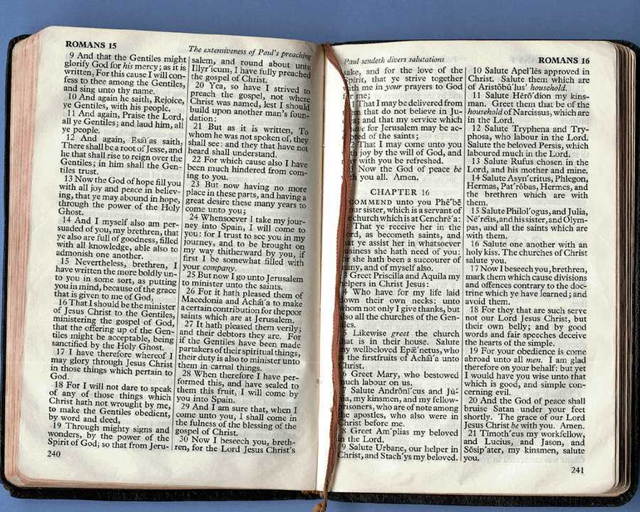
Nghệ Thuật Giảng Giải Kinh
Dr Scott Wooddell
Eastridge Park Christian Church, Mesquite, Texas
Uploaded by Dr. Rick Griffith • Jordan Evangelical Theological Seminary
Files in many languages for free download at BibleStudyDownloads.org
Notes:
Welcome & thanks

Slide 2
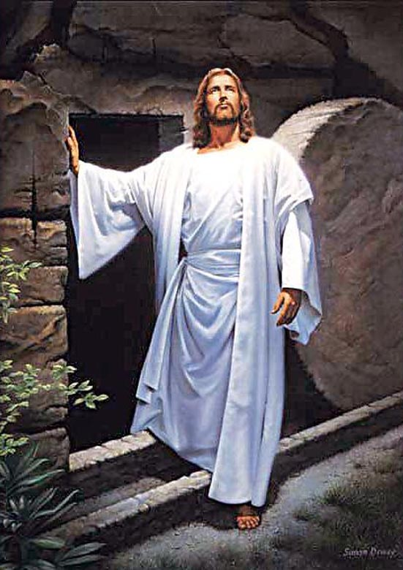
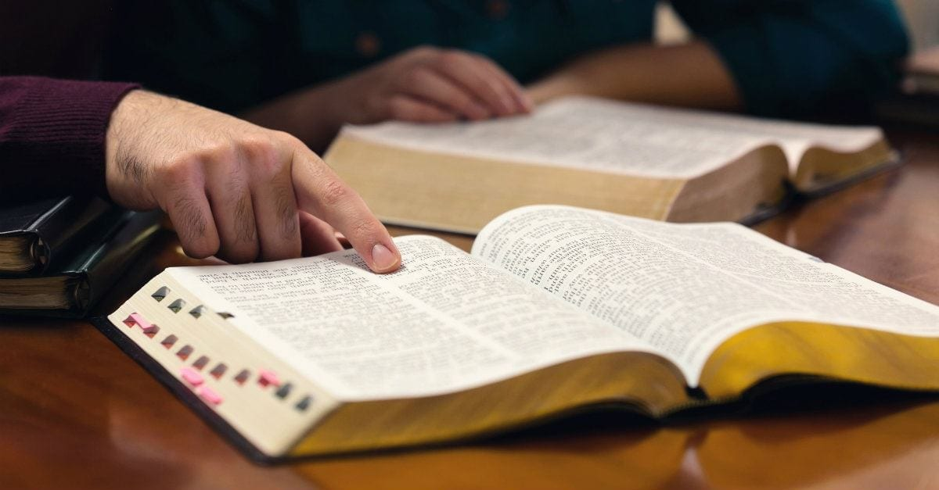
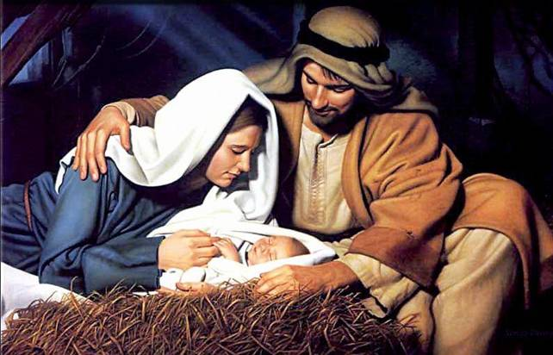
1 Cô-rinh-tô 2:1-5
Lu-ca 24:25-26

Slide 3
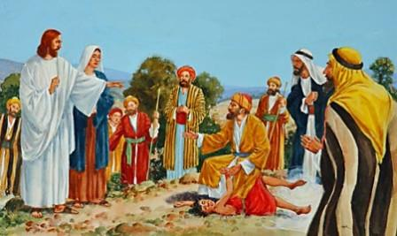
Rao giảng Kinh Thánh
Chúa Giêsu là người giảng đạo.
Các môn đồ là những người giảng đạo.
Phi-e-rơ là người giảng đạo.
Phao-lô là người giảng đạo.
Ti-mô-thê là người giảng đạo.

Slide 4

Định Nghĩa
“Giảng Giải Kinh giải thích một phân đoạn theo cách dẫn hội chúng đến
chỗ hiểu đúng về phân đoạn Kinh Thánh và áp dụng một cách thực tế”

Slide 5

Định Nghĩa
Giảng giải kinh là giải thích Kinh Thánh có hệ thống mỗi tuần tại buổi thờ phượng hằng tuần của hội thánh.

Slide 6
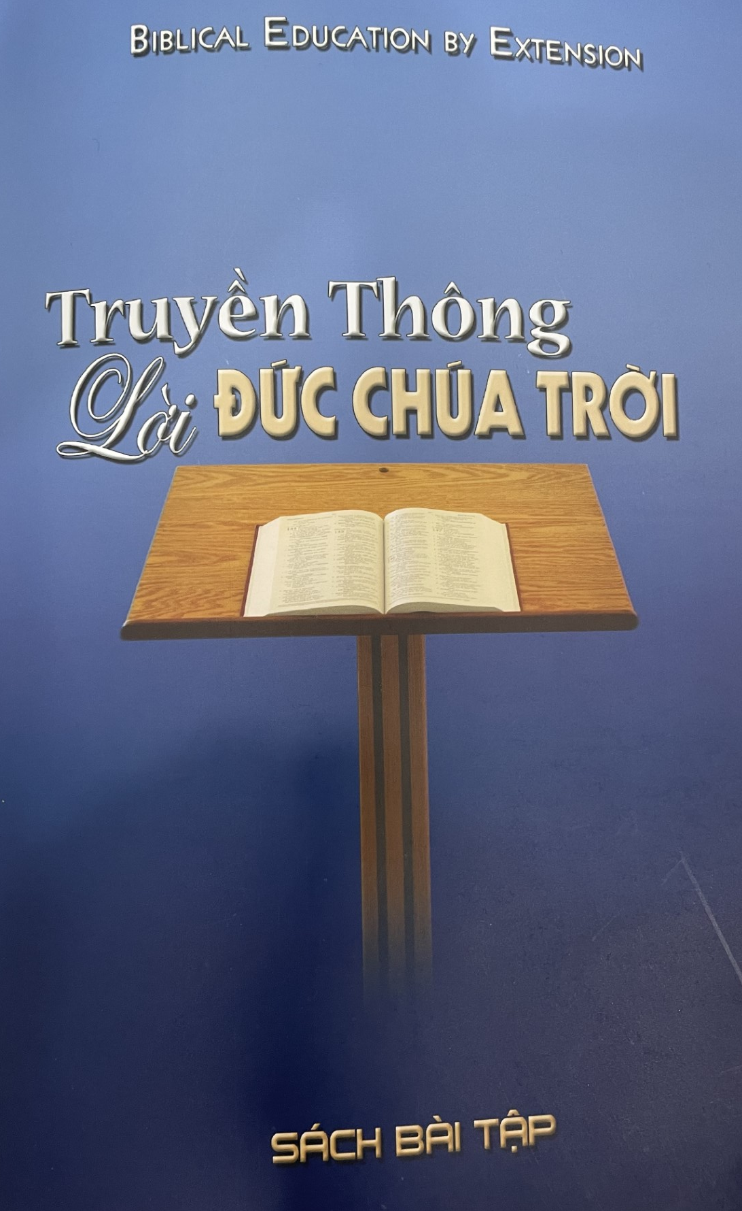
Một Định Nghĩa Chi Tiết…
“Giảng giải kinh là công bố (hay truyền đạt) một khái niệm Kinh Thánh, xuất phát từ và được truyền đạt thông qua việc nghiên cứu lịch sử, văn phạm, văn chương của một phân đoạn Kinh thánh trong văn mạch của bản văn, là điều mà Đức Thánh Linh trước hết làm cho sống động thông qua cá tính của người giảng, sau đó áp dụng cho kinh nghiệm của hội chúng thông qua người giảng đó.
(Robinson, 20, adapted by him in a preaching seminar)

Slide 7
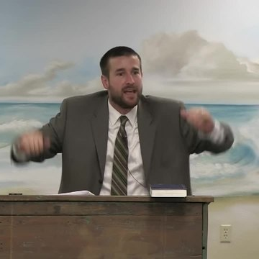
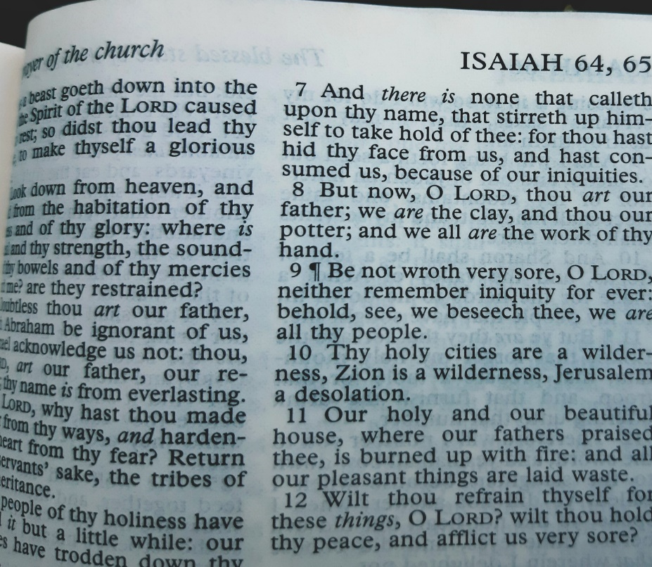
NHỮNG ĐẶC ĐIỂM CỦA
GIẢNG GIẢI KINH
Bài giảng giải Kinh là bài giảng giải thích
một phân đoạn Kinh Thánh nền tảng.

Slide 8
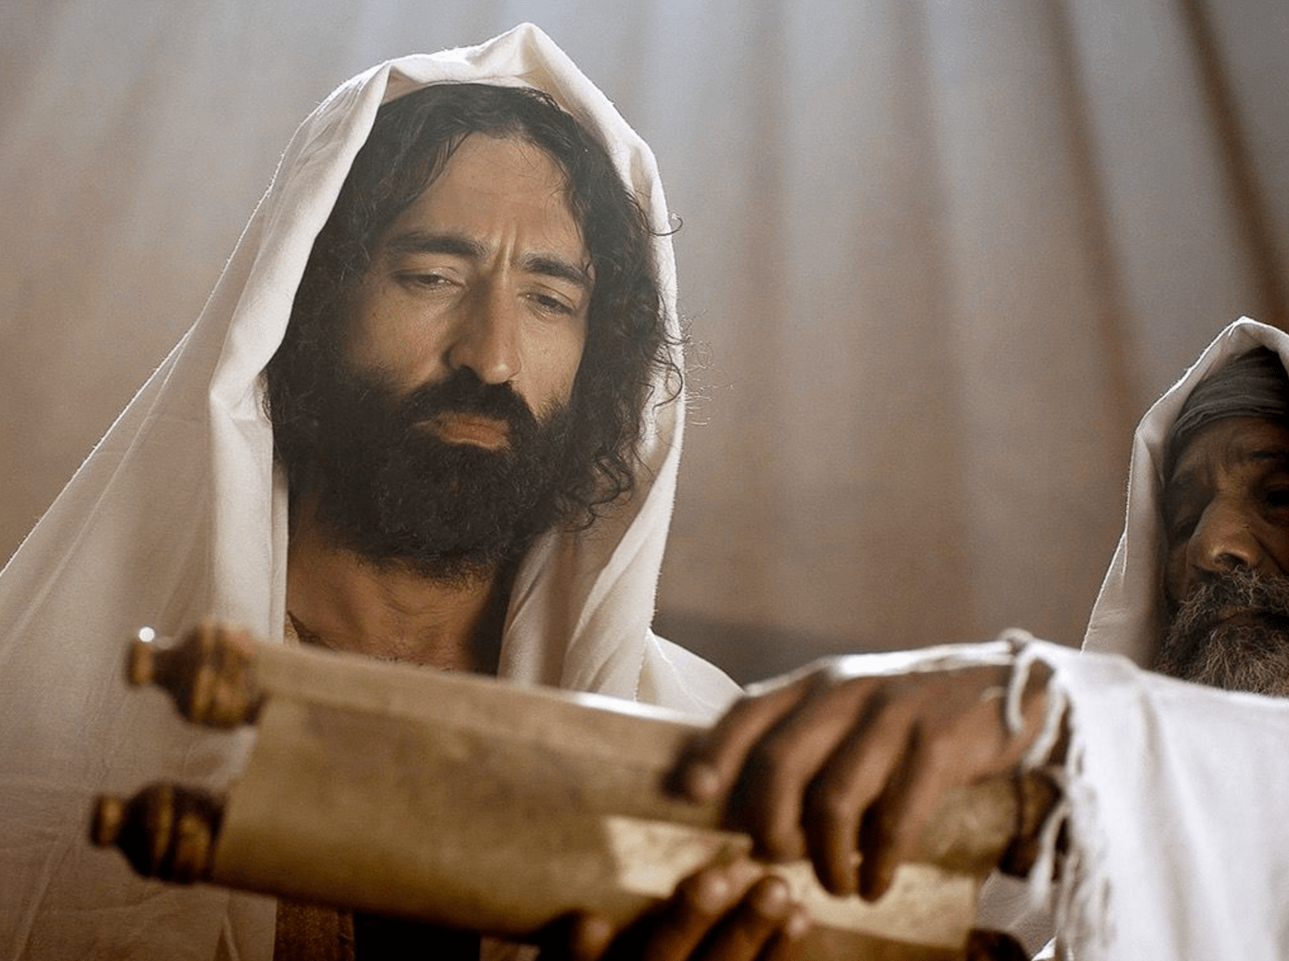
NHỮNG ĐẶC ĐIỂM CỦA
GIẢNG GIẢI KINH
Một bài giảng giải kinh là bài giảng
trung tín với ý định ban đầu của trước giả.

Slide 9
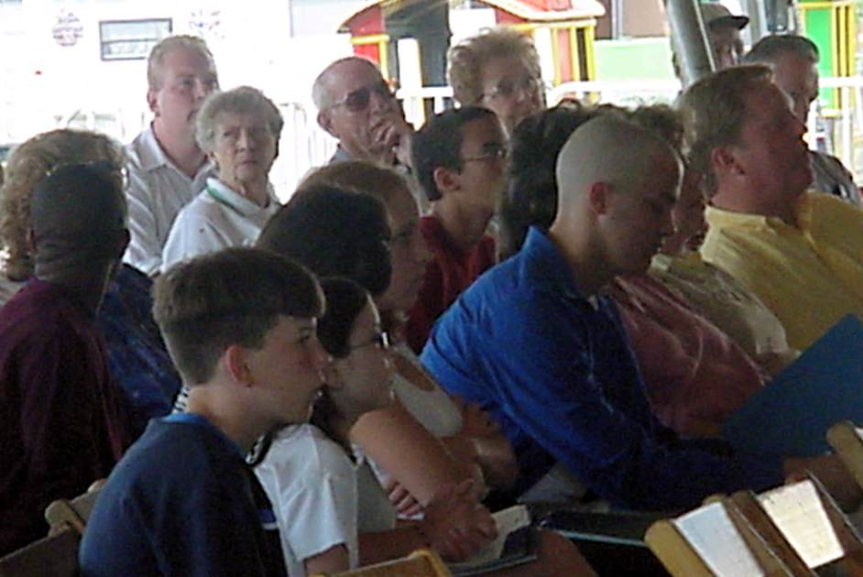
NHỮNG ĐẶC ĐIỂM CỦA
GIẢNG GIẢI KINH
Ý Chủ Đạo
Ý Bản Văn
Bài giảng giải kinh là bài giảng có sự gắn kết và thống nhất, tập trung chung quanh “Lẽ thật Mang Về” hoặc “Ý Chủ Đạo”.

Slide 10
NHỮNG ĐẶC ĐIỂM CỦA
GIẢNG GIẢI KINH
1. Liên Hệ Đến Ý Chủ Đạo (Lẽ Thật Mang Về)
2. Liên Hệ Đến Ý Chủ Đạo (Lẽ Thật Mang Về)
3. Liên Hệ Đến Ý Chủ Đạo (Lẽ Thật Mang Về)
4. Chủ Đạo được phát biểu (Lẽ Thật Mang Về)
Một bài giảng giải kinh là bài giảng
có sự chuyển biến và có phương hướng.

Slide 11
NHỮNG ĐẶC ĐIỂM CỦA
GIẢNG GIẢI KINH
Điều Thính Giả phải…
Biết
Cảm Nhận
Làm
Bài giảng giải Kinh là bài giảng
áp dụng phân đoạn Kinh Thánh đó.

Slide 12
TẦM QUAN TRỌNG CỦA
GIẢNG GIẢI KINH
Giảng giải Kinh dựa trên một bản văn không hề sai lạc mà bản văn đó thể hiện ý muốn của Đức Chúa Trời.
Giảng giải Kinh tránh được việc diễn giải sai một phân đoạn Kinh Thánh.

Slide 13
TẦM QUAN TRỌNG CỦA
GIẢNG GIẢI KINH
Giảng giải Kinh có thẩm quyền và sức mạnh cố hữu.
Giảng giải Kinh hướng chú ý của người nghe vào Kinh Thánh chứ không phải vào người giảng.

Slide 14
TẦM QUAN TRỌNG CỦA
GIẢNG GIẢI KINH
Giảng giải kinh đáp ứng được những nhu cầu thật cho việc nuôi dưỡng tâm linh.
Giảng giải kinh hỗ trợ tốt nhất cho việc giảng xuyên suốt toàn bộ các sách trong Kinh Thánh.

Slide 15
TẦM QUAN TRỌNG CỦA
GIẢNG GIẢI KINH
Giảng giải kinh tiết kiệm thời gian bằng cách không phải quyết định chủ đề để chia sẻ.

Slide 16
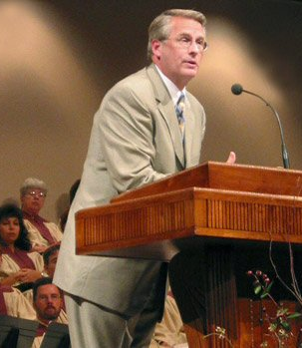
NHỮNG LỢI THẾ CỦA GIẢNG GIẢI KINH
Sự Tự Tin - Chúng ta tự tin hơn trong khi giảng khi biết bài giảng của mình đến trực tiếp từ lời Đức Chúa Trời.

Slide 17
NHỮNG LỢI THẾ CỦA GIẢNG GIẢI KINH
Cân Bằng - Chúng ta giảng một “chế độ dinh dưỡng” cân bằng hơn cho các bài giảng khi chúng ta giảng loạt bài qua toàn bộ các sách trong Kinh Thánh.

Slide 18
NHỮNG LỢI THẾ CỦA GIẢNG GIẢI KINH
Làm Mẫu - Giảng qua một sách trong Kinh Thánh
làm gương cho việc nghiên cứu Kinh Thánh có hệ thống.

Slide 19
NHỮNG LỢI THẾ CỦA GIẢNG GIẢI KINH
Tiết Kiệm Thời Gian - Giảng hết một sách trong Kinh Thánh tiết kiệm thời gian cho người giảng vì người giảng không phải cung cấp thông tin bối cảnh cho mỗi bài giảng.

Slide 20
NHỮNG LỢI THẾ CỦA GIẢNG GIẢI KINH
Gây dựng người giảng - Giảng giải kinh giữ cho người giảng luôn cảnh giác về những lĩnh vực nhất định mà mình có thể cần phát triển thêm.

Slide 21
NHỮNG LỢI THẾ CỦA GIẢNG GIẢI KINH
Chuẩn bị hội thánh - Giảng giải kinh chuẩn bị hội chúng cho bài giảng của tuần tới. Họ biết những câu nào sẽ được giảng vào tuần tới và họ sẽ đến với tư thế sẵn sàng học.

Slide 22
NHỮNG LỢI THẾ CỦA GIẢNG GIẢI KINH
Sự bảo vệ - Mọi người không thể buộc tội chúng tôi hướng thông điệp của chúng tôi tới họ hoặc các cá nhân khác.

Slide 23
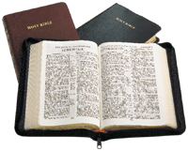
GIẢNG GIẢI KINH
GIÚP TẠO RA KHẢ NĂNG TỐT NHẤT ĐỂ
GIẢNG HẾT MỌI SÁCH CỦA KINH THÁNH
Bài giảng 2015
Bài giảng 2013
Tuần 1
Tuần 4
Bài giảng 2008
Bài giảng 2009
Tuần 2
Tuần 5
Tuần 3
Tuần 6
Giải Kinh
Bài giảng 2011
Giảng Nhiều Nhất
bài giảng 2012
Ga-la-ti
Ga-la-ti
Bài giảng 2010
bài
giảng 2017
Tuần 7
Tuần 10
Bài giảng 2016
bài giảng 2014
Tuần 8
Tuần 11
Tuần 9
Tuần 12
Notes:
Trong giai đoạn 10 năm, giảng theo đề tựa có thể là đụng đến 1/3 trong 2 trang này.
Giảng giải kinh hệ thống cung cấp một công cụ để con người có thể biết được bức tranh tổng thể của từng sách trong Kinh Thánh và đụng đến mỗi phần của sách.

Slide 24

NHỮNG MỤC TIÊU CỦA GIẢNG GIẢI KINH
Truyền giảng - Đức Chúa Trời sử dụng giảng giải kinh để tiếp cận những người hư mất bởi vì đó là cách giảng Lời của Ngài, là điều sẽ không bao giờ trở về cách vô ích.

Slide 25
NHỮNG MỤC TIÊU CỦA GIẢNG GIẢI KINH
"Môn đồ hóa - Giảng giải kinh góp phần giúp tín hữu trở nên ngày càng giống Đấng Christ hơn."

Slide 26
NHỮNG MỤC TIÊU CỦA GIẢNG GIẢI KINH
Đáp ứng những nhu cầu của
con người - Giảng giải kinh nuôi dưỡng bầy chiên theo cách họ hiểu được, học được và lớn lên được.
Giảng giải kinh nuôi dưỡng và đáp ứng những nhu cầu tâm linh của bầy chiên.

Slide 27
NHỮNG MỤC TIÊU CỦA GIẢNG GIẢI KINH
Công bố ý muốn của Đức Chúa Trời – Giảng giải kinh tự tin công bố ý muốn của Đức Chúa Trời từ Lời Chúa và đưa dân Chúa đến chỗ vâng theo Lời ấy.

Slide 28
NHỮNG MỤC TIÊU CỦA GIẢNG GIẢI KINH
Thúc đẩy Đức tin, Sự vâng lời & Tăng trưởng - Giảng giải kinh trình bày đoạn Kinh thánh một cách thích hợp để khuyến khích hội thánh hành động.

Slide 29
NHỮNG MỤC TIÊU CỦA GIẢNG GIẢI KINH
Dạy Giáo lý hoặc Thần học – Giảng giải kinh dạy các giáo lý của Kinh Thánh, rồi áp dụng giáo lý đó vào đời sống hàng ngày của tín hữu.

Slide 30
NHỮNG MỤC TIÊU CỦA GIẢNG GIẢI KINH
Thờ phượng Đức Chúa Trời & Tôn vinh Danh Ngài - Giảng giải kinh hướng sự chú ý của mọi người đến Chúa và Danh vĩ đại của Ngài, dẫn họ đến sự thờ phượng và tôn vinh Chúa.

Slide 31
NHỮNG MỤC TIÊU CỦA GIẢNG GIẢI KINH
Cáo trách tội lỗi và xây dựng lại nhờ ân điển - Bởi vì giảng giải kinh dựa trên Lời của Đức Chúa Trời, nó cáo trách tín hữu về tội lỗi của họ và hướng họ đến sự công bình
(2 Ti-mô-thê 3:16).

Slide 32
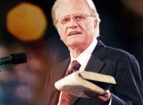
NHỮNG KHÓ KHĂN
CỦA GIẢNG GIẢI KINH
Đòi hỏi phải nghiên cứu nhiều hơn - Các bài giảng giải kinh đòi hỏi phải nghiên cứu bản văn kỹ lưỡng, bao gồm nghiên cứu từ ngữ và các ảnh hưởng văn hóa.

Slide 33
NHỮNG KHÓ KHĂN CỦA GIẢNG GIẢI KINH
Đòi hỏi văn mạch - Các bài giảng giải kinh đòi hỏi người giảng phải chú ý đến văn mạch lớn hơn của sách để đảm bảo tính chính xác.

Slide 34
NHỮNG KHÓ KHĂN CỦA GIẢNG GIẢI KINH
Đòi hỏi văn thể - Các bài giảng giải kinh đòi hỏi người giảng phải xem xét văn thể của đoạn Kinh Thánh. Có phải đoạn Kinh Thánh là văn thuật chuyện, thi ca, ẩn dụ, tiên tri hay khải huyền? Thể văn này ảnh hưởng đến cách hiểu đoạn Kinh Thánh đó?

Slide 35
NHỮNG KHÓ KHĂN CỦA GIẢNG GIẢI KINH
Đòi hỏi khả năng phân biệt - Các bài giảng giải kinh đòi hỏi người giảng phải phân biệt được Ý Chủ Đạo của bản văn Kinh Thánh này.

Slide 36
Bốn Mục Tiêu:
Một Bài Giảng phải…
Đúng
Hấp Dẫn
Rõ Ràng
Phù hợp

Slide 37
1. Học
Kinh Thánh

Slide 38
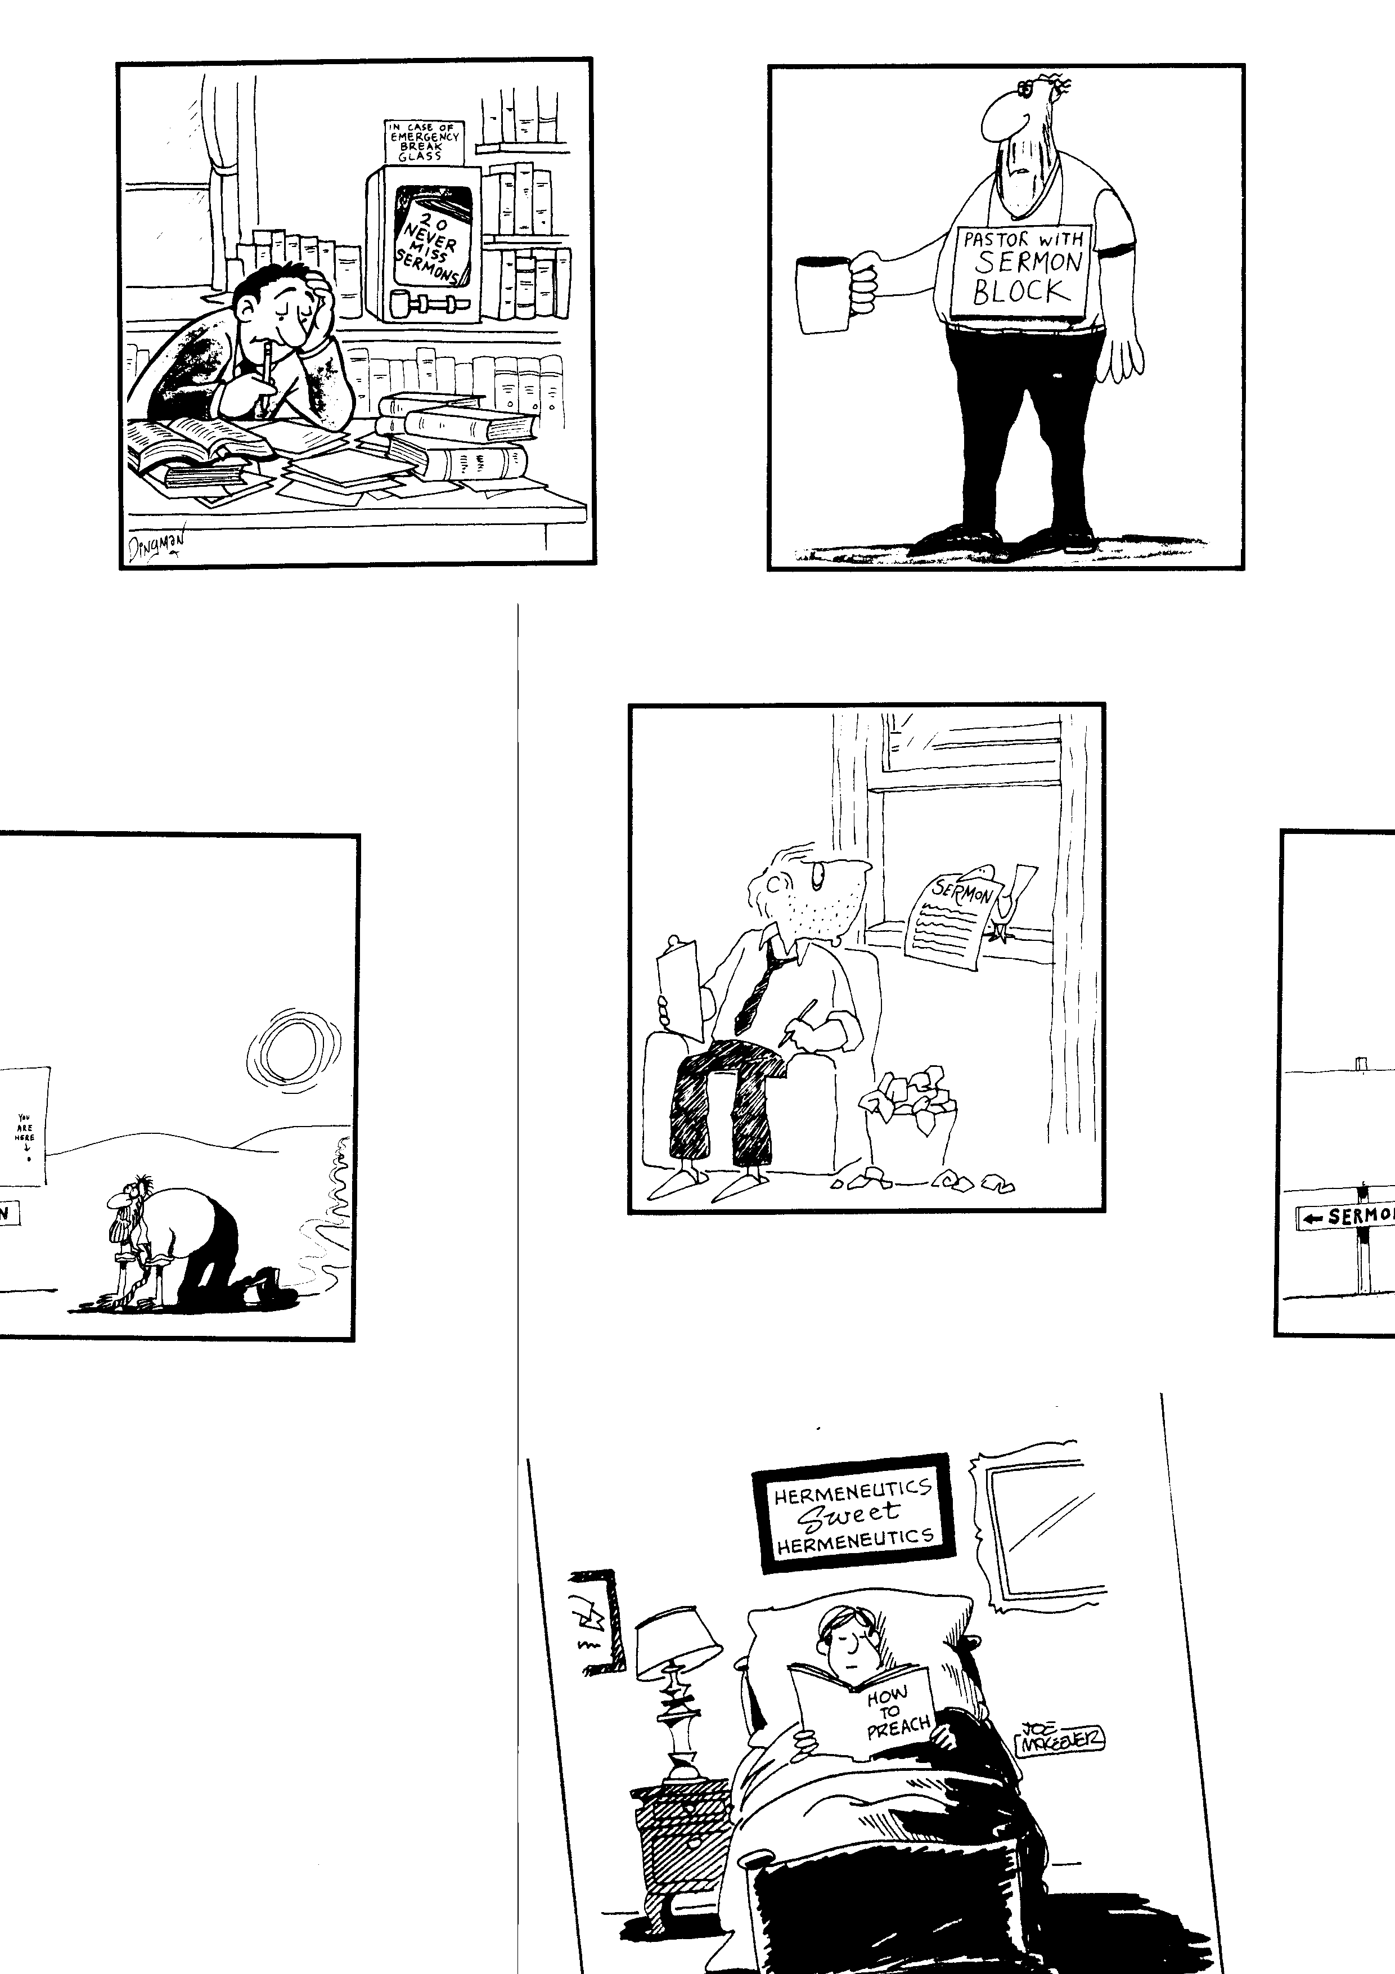
Nghiên cứu là việc khó

Slide 39
Bird Delivery

Slide 40
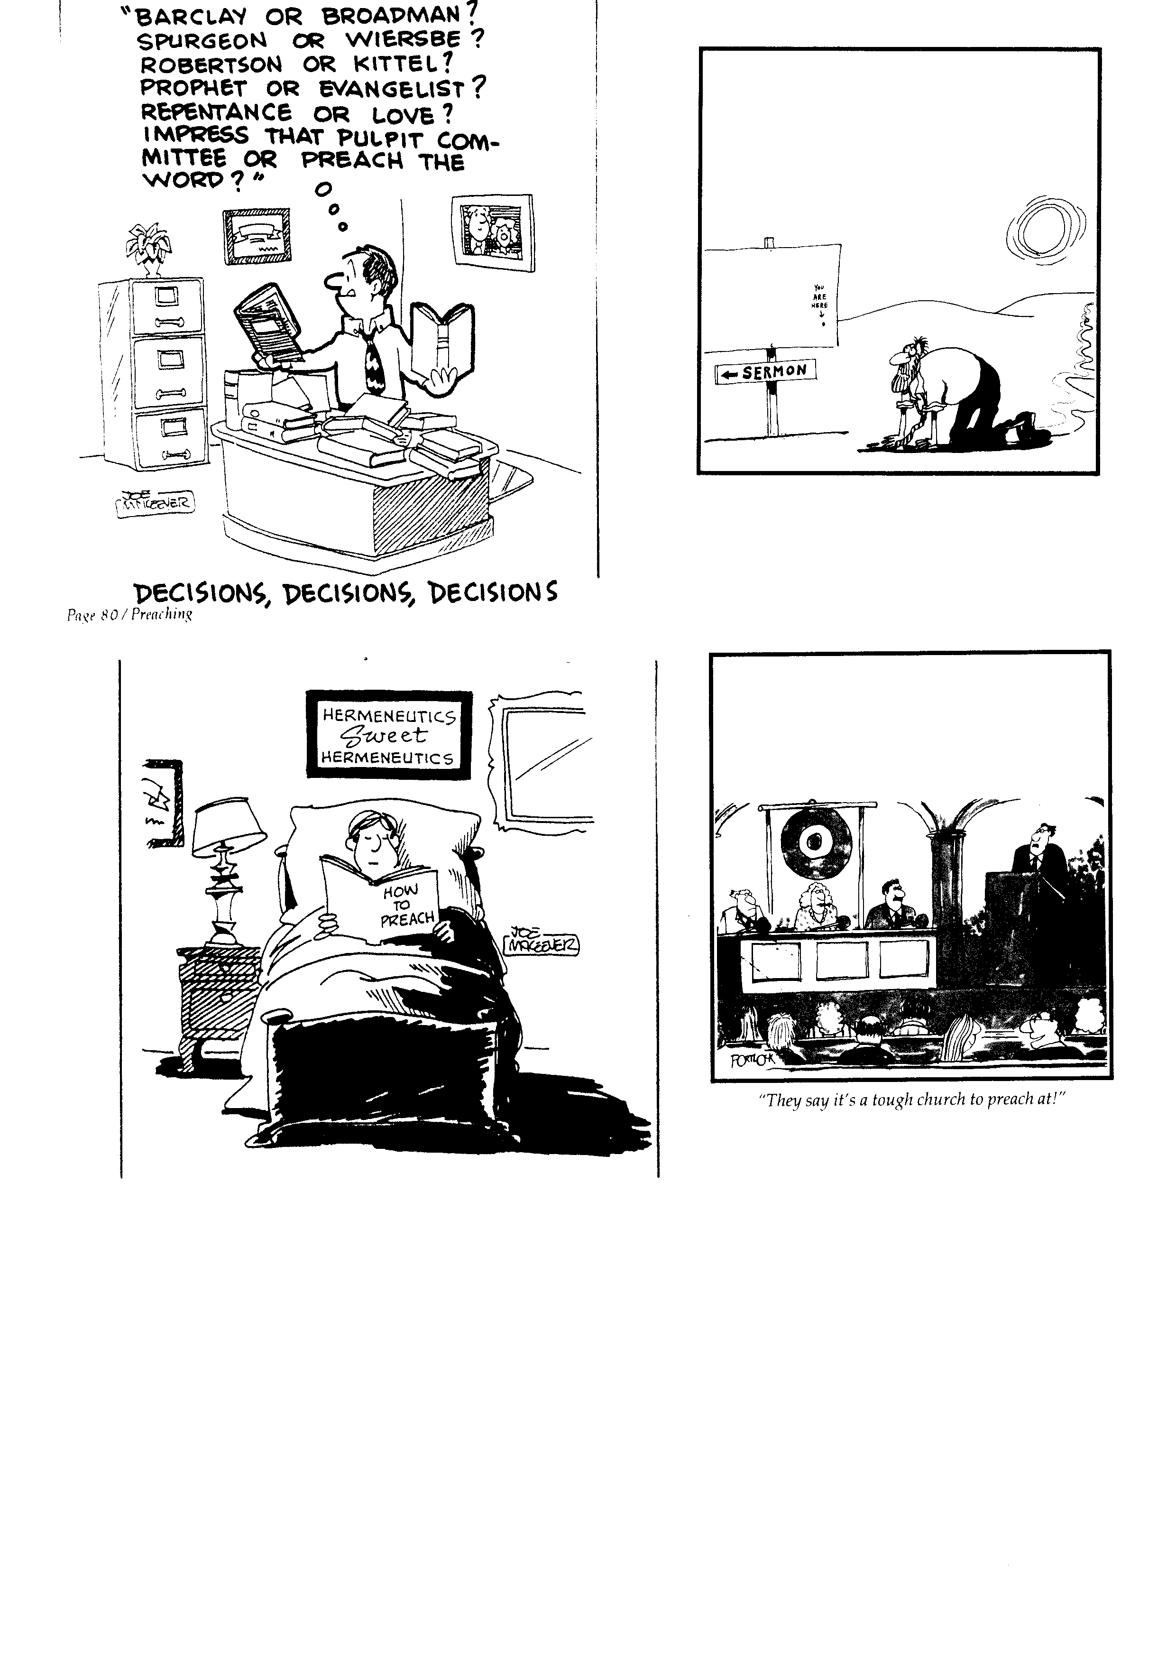
Desert Sermon
Mác 4:35-41
Văn mạch
Mục đích
Bối cảnh
Bạn ở đây!
← BÀI GIẢNG

Slide 41
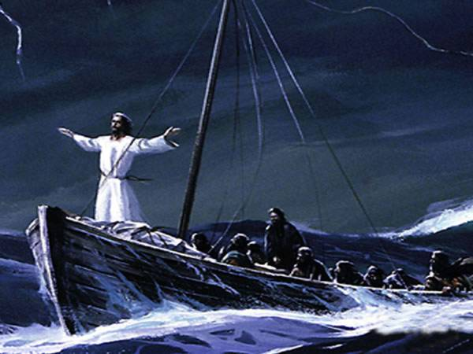
Mác 4:35-41
Ai?
Việc gì?
Ở Đâu?
Khi nào?
Tại sao?

Slide 42
2. Lập Bố Cục
phân đoạn Kinh Thánh

Slide 43
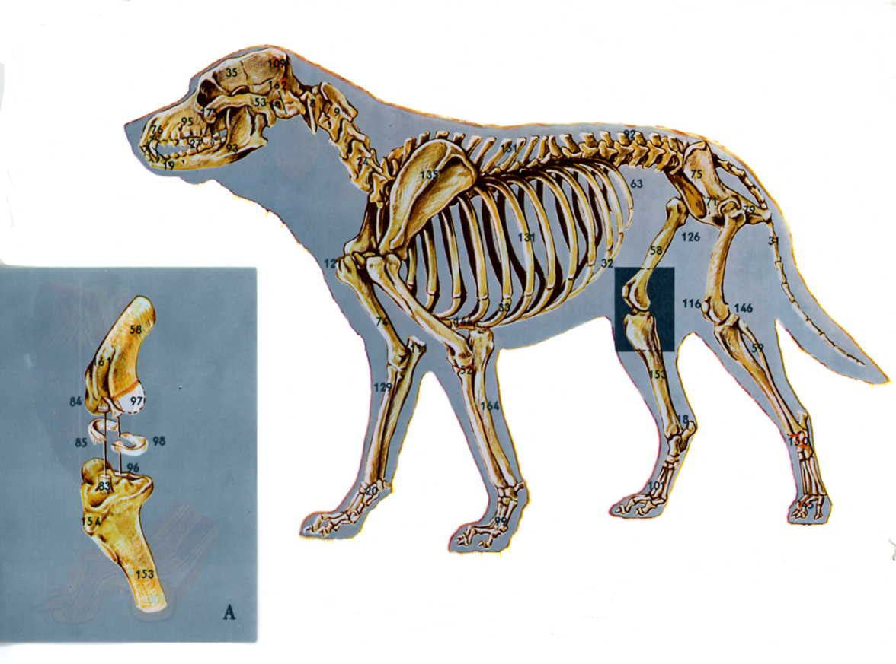

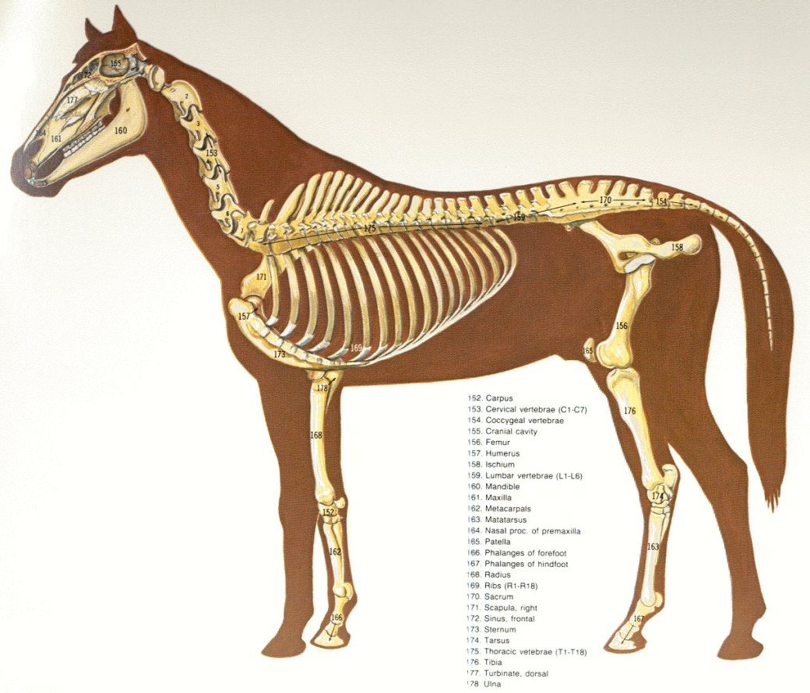
Mọi vật sống đều cần bộ xương.
Bài giảng cũng vậy!

Slide 44
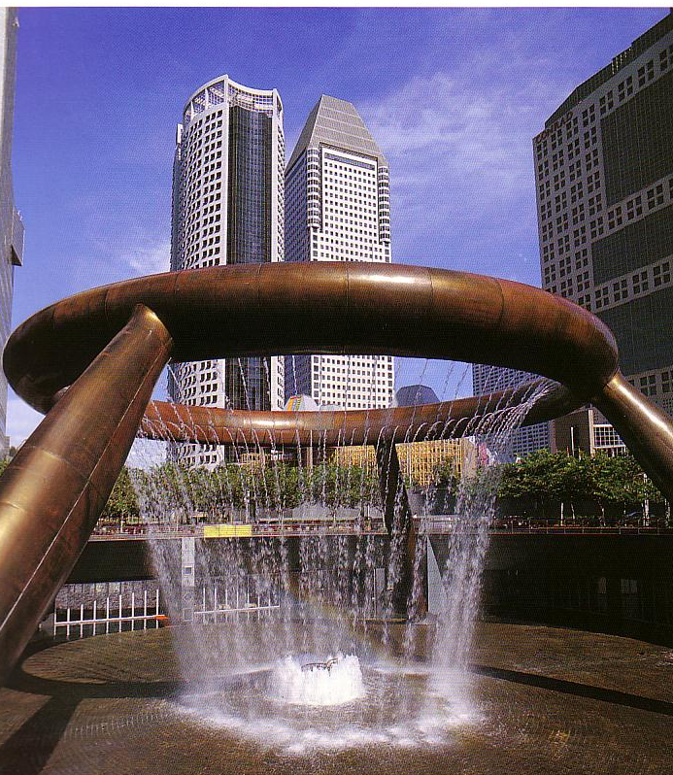
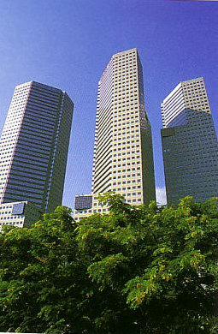
CÁC TÒA NHÀ CẦN CẤU TRÚC
Bài giảng cũng có cấu trúc!

Slide 45
Lý do Bố cục Bài giảng quan trọng?
Một bố cục tốt…
Cho thấy ngay toàn bộ bài giảng để xem có trôi chảy tự nhiên không.
Cho thấy rõ phần chính và phần phụ.
Giúp bạn đặt các phần của bài giảng vào đúng vị trí.
Cho thấy bạn cần đưa những tư liệu hỗ trợ vào chỗ nào.

Slide 46
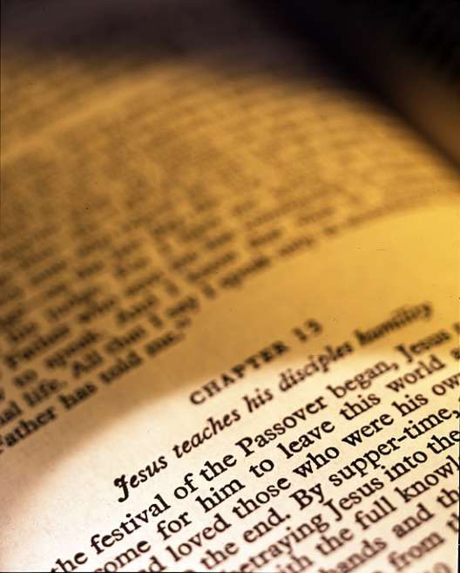
Cách lập bố cục đúng
Phân biệt các ý

Slide 47


Lập bố cục những điểm chính
I. _________________ (c. 5)
A. _________________ (c. 6)
Tại sao bố cục này sai?
B. _________________ (c. 7)
I. _________________ (cc. 5-7)
A. _________________ (c. 5)
B. _________________ (cc. 6-7)
1. _________________ (c. 6)
2. _________________ (c. 7)

Slide 48
Cách lập bố cục đúng
Phân biệt ý tưởng
Ký hiệu nhất quán

Slide 49
Cách lập bố cục đúng
Phân biệt ý tưởng
Nhất quán ký hiệu
Các câu chuyển ý

Slide 50
Cách lập bố cục đúng
Phân biệt ý tưởng
Nhất quán ký hiệu
Các câu chuyển ý
Các câu văn hoàn chỉnh

Slide 51
Đừng Làm Bố cục thế này! (Cv. 6:1-6)
YC: Hội thánh phát sinh nan đề
I. Những tín hữu lãnh đạo của họ
Viết câu đầy đủ!
A. Phát triển (1a)
B. Thực phẩm (1b)
C. Lãnh đạo (2-6)
II. Những tín hữu Lãnh đạo của chúng ta (MI)
A. Sự phát triển của chúng ta
B. Nan đề chính của chúng ta
C. Giải pháp của chúng ta

Slide 52
Cách lập bố cục đúng
Phân biệt các ý
Nhất quán ký hiệu
Các câu chuyển ý
Các câu văn hoàn chỉnh
Đừng dùng câu hỏi

Slide 53
Đặc Điểm của Bố Cục Tốt
Thống nhất
Quân bình
Diễn tiến

Slide 54
Mác 4:35-41
I. Mác 4:35-36
II. Mác 4:37-38
III. Mác 4:39-41

Slide 55
Mác 4:35-41
I. Chúa Giê-xu lệnh cho các môn đồ qua bờ bên kia, họ vâng lời và thời tiết tốt (v. 35-36)
II. Việc gặp bão khiến các môn đồ rất sợ
và họ đánh thức Chúa Giê-xu (v. 37-38)
III. Chúa Giê-xu quở cơn bão và khích lệ
môn đồ tin cậy quyền năng của Đức Chúa Trời (v. 39-41)

Slide 56
I. Chúa Giê-xu lệnh cho môn đồ qua bờ bên kia, họ vâng lời và thời tiết tốt (v. 35-36)
A. Chúa Giê-xu lệnh cho môn đồ qua bờ bên kia (v. 35)
B. Họ vâng lời (v. 36a)
C. Thời tiết tốt (v. 36b)
Bố Cục Theo Phân Đoạn: Mác 4:35-41

Slide 57
I. Chúa Giê-xu lệnh cho môn đồ qua bờ bên kia, họ vâng lời và thời tiết tốt (v. 35-36 )
A. Chúa Giê-xu lệnh cho môn đồ qua bờ bên kia (v. 35)
B. Họ vâng lời (v. 36a)
C. Thời tiết tốt (v. 36b)
II. Việc gặp bão khiến các môn đồ rất sợ và họ đánh thức Chúa Giê-xu (v. 37-38)
A. Các môn đồ gặp bão (v. 37)
B. Các môn đồ rất sợ hãi (v. 38a)
C. Các môn đồ đánh thức Chúa Giê-xu (v. 38b)
Bố Cục Theo Phân Đoạn: Mác 4:35-41

Slide 58
I. Chúa Giê-xu lệnh cho môn đồ qua bờ bên kia, họ vâng lời và thời tiết tốt (v. 35-36
A. Chúa Giê-xu lệnh cho các môn đồ qua bờ bên kia (v. 35)
B. Họ vâng lời (v. 36a)
C. Thời tiết tốt (v. 36b)
II. Việc gặp bão khiến các môn đồ rất sợ và họ đánh thức Chúa Giê-xu (v. 37-38)
A. Các môn đồ gặp bão (v. 37)
B. Các môn đồ rất sợ hãi(v. 38a)
C. Các môn đồ đánh thức Chúa Giêsu (v. 38b)
III. Chúa Giê-xu quở cơn bão và bày tỏ sự thất với các môn đồ của Ngài. (v. 39-41))
A. Chúa Giê-xu quở cơn bão (v. 39a)
B. Biển và gió yên tịnh (v. 39b)
C. Chúa Giê-xu bày tỏ sự thất vọng với các môn đồ của Ngài. (v. 40-41)
Bố Cục Theo Phân Đoạn: Mác 4:35-41

Slide 59
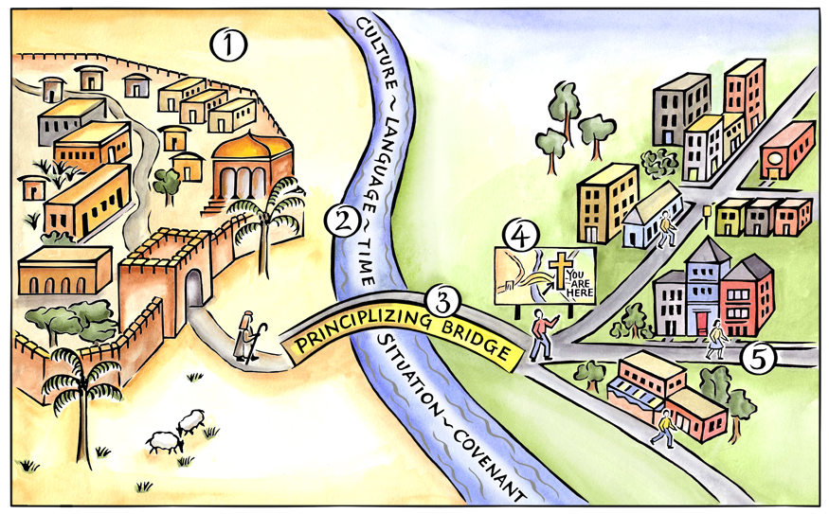
Mác 4:35-41
Bố Cục Theo Phân Đoạn
Bố Cục Chân Lý
2025
Notes:
Above is a pictorial representation of our consistent approach to biblical interpretation. We call it the Interpretative Journey. There are 5 steps on this journey:
Grasping the Text in Their Town
Measuring the Width of the River to Cross
Crossing the Principlizing Bridge
Consult the Biblical Map
Grasping the Text in Our Town
By embarking on this journey we commit to the goal of grasping the meaning of text. We do not create meaning out of a text; rather, we seek to find the meaning that is already there.

Slide 60
I. Chúa Giê-xu truyền bảo con cái Chúa thi hành sứ mạng, họ vâng lời và mọi sự thuận lợi (v. 35-36)
A. Chúa Giê-xu truyền cho con cái Chúa thi hành sứ mạng (v. 35)
B. Con cái Chúa vâng lời (v. 36a)
C. Mọi sự thuận lợi (v. 36b)
II. Đôi khi con cái Chúa gặp chống đối và họ sợ hãi (v. 37-38)
A. Đôi khi con cái Chúa gặp chống đối (v. 37)
B. Con cái Chúa bắt đầu sợ hãi (v. 38a)
C. Con cái Chúa lằm bằm (v. 38b)
III. Chúa Giê-xu quở Sa-tan và khích lệ dân Người tin cậy vào quyền năng Thiên Chúa(v. 39-41)
A. Chúa Giê-xu quở sự chống dối của Sa-tan (v. 39a)
B. Sa-tan phải chịu phục và sự chống đối được cất bỏ (v. 39b)
C. Chúa Giê-xu khích lệ dân Người tin cậy vào quyền năng Thiên Chúa (v. 40-41)
Bố Cục Chân Lý: Mác 4:35-41

Slide 61
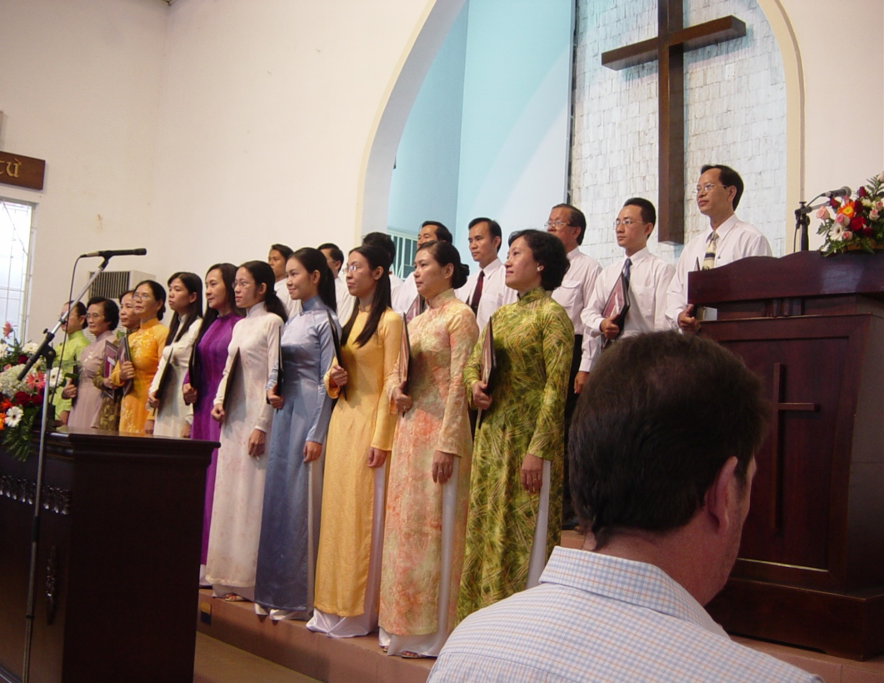
Mác 4:35-41
Bố Cục Theo Phân Đoạn
Bố cục Bài giảng
Bố Cục Chân Lý
Notes:
Above is a pictorial representation of our consistent approach to biblical interpretation. We call it the Interpretative Journey. There are 5 steps on this journey:
Grasping the Text in Their Town
Measuring the Width of the River to Cross
Crossing the Principlizing Bridge
Consult the Biblical Map
Grasping the Text in Our Town
By embarking on this journey we commit to the goal of grasping the meaning of text. We do not create meaning out of a text; rather, we seek to find the meaning that is already there.

Slide 62
I. Khi Chúa sai đi thi hành sứ mạng, chúng ta tuân theo (v. 35-36)
(hoặc: Khi Chúa sai đi, chúng ta tuân theo (v. 35-36) )
A. Chúa Giê-xu sai chúng ta thi hành sứ mạng
B. Chúng ta tuân theo
C. Mọi việc đều suôn sẻ
II. Khi tuân theo Chúa, có khi hoàn cảnh chuyển sang bất lợi và chúng ta sợ (v. 37-38)
A. Đôi khi chúng ta tuân theo, tình thế bất lợi
B. Chúng ta sợ
C. Chúng ta than phiền với Chúa Giê-xu
III Khi điều này xảy ra, chúng ta chống lại sự chống phá của Sa-tan và tin cậy Chúa (v. 39-41)
A. Khi Sa-tan chống phá, chúng ta chống cự Sa-tan
B. Sa-tan chạy trốn và sự chống phá được dẹp bỏ
C. Chúa Giê-xu khuyến khích chúng ta tin tưởng vào quyền năng Thiên Chúa
Bố cục Bài giảng: Mác 4:35-41

Slide 63
Mác 4:35-41
Chúa Giê-xu lệnh cho môn đồ qua bờ bên kia, họ vâng lời và thời tiết tốt (v. 35-36)
A. Chúa Giê-xu lệnh cho các môn đồ qua bờ bên kia (v. 35)
B. Họ vâng lời (v. 36a)
C. Thời tiết tốt (v. 36b)
I. Chúa Giê-xu truyền bảo con cái Chúa thi hành sứ mạng, họ vâng lời và mọi sự thuận lợi (v. 35-36)
A. Chúa Giê-xu truyền cho con cái Chúa thi hành sứ mạng (v. 35)
B. Con cái Chúa vâng lời (v. 36a)
C. Mọi sự thuận lợi (v. 36b)
I. Khi Chúa sai đi thi hành sứ mạng, chúng ta tuân theo (v. 35-36)
(hoặc: Khi Chúa sai đi, chúng ta tuân theo (v. 35-36) )
A. Chúa Giê-xu sai chúng ta thi hành sứ mạng
B. Chúng ta tuân theo
C. Mọi việc đều suôn sẻ

Slide 64
Mác 4:35-41
II. Việc gặp bão khiến các môn đồ rất sợ và họ đánh thức Chúa Giê-xu (v. 37-38)
A. Các môn đồ gặp bão (v. 37)
B. Các môn đồ rất sợ hãi(v. 38a)
C. Các môn đồ đánh thức Chúa Giêsu (v. 38b)
II. Đôi khi con cái Chúa gặp chống đối và họ sợ hãi (v. 37-38)
A. Đôi khi con cái Chúa gặp chống đối (v. 37)
B. Con cái Chúa bắt đầu sợ hãi (v. 38a)
C. Con cái Chúa lằm bằm (v. 38b)
II. Khi tuân theo Chúa, có khi hoàn cảnh chuyển sang bất lợi và chúng ta sợ (v. 37-38)
A. Đôi khi chúng ta tuân theo, tình thế bất lợi
B. Chúng ta sợ
C. Chúng ta than phiền với Chúa Giê-xu

Slide 65
Mác 4:35-41
III. Chúa Giê-xu quở cơn bão và bày tơ sư thất vọng vởi các môn đó của ngái. (v. 39-41)
A. Chúa Giê-xu quở cơn bão (v. 39a)
B. Biển và gió yên tịnh (v. 39b)
C. Chúa Giê-xu bày tỏ sự thất vọng với các môn đồ của Ngài (v. 40-41)
III. Chúa Giê-xu quở Sa-tan và khích lệ con cái Chúa tin cậy quyền năng của Đức Chúa Trời (v. 39-41)
A. Chúa Giê-xu quở sự chống dối của Sa-tan (v. 39a)
B. Sa-tan phải chịu phục và sự chống đối được cất bỏ (v. 39b)
C. Chúa Giê-xu khích lệ con cái Chúa tin cậy quyền năng Đức Chúa Trời (v. 40-41)
III. Khi điều này xảy ra, chúng ta chống lại sự chống phá của Sa-tan và tin cậy Chúa (v. 39-41)
A. Khi Sa-tan chống phá, chúng ta chống cự Sa-tan
B. Sa-tan chạy trốn và sự chống phá được dẹp bỏ
C. Chúa khích lệ chúng ta tin cậy quyền năng Đức Chúa Trời

Slide 66
Mác 4:35-41
Bố Cục Theo Phân Đoạn
Bố cục Bài giảng
Bố Cục Chân Lý
Notes:
Above is a pictorial representation of our consistent approach to biblical interpretation. We call it the Interpretative Journey. There are 5 steps on this journey:
Grasping the Text in Their Town
Measuring the Width of the River to Cross
Crossing the Principlizing Bridge
Consult the Biblical Map
Grasping the Text in Our Town
By embarking on this journey we commit to the goal of grasping the meaning of text. We do not create meaning out of a text; rather, we seek to find the meaning that is already there.

Slide 67
3. Lẽ Thật Mang Về
(3. Ý Chủ Đạo)

Slide 68
Những Tên Khác cho Ý Chủ Đạo
Ý Bài Giảng
Định Đề
Ý trọng tâm
Câu tổng hợp
Khái Niệm Kinh Thánh
Câu Ý Chính của Bài Giảng(CYC)
Ý Chính
Ý chủ đạo
Tư tưởng chính
Ý Bài giảng
Tư tưởng trọng tâm
Câu chính đề
Câu tuyên bố chủ đề - bổ nghĩa

Slide 69
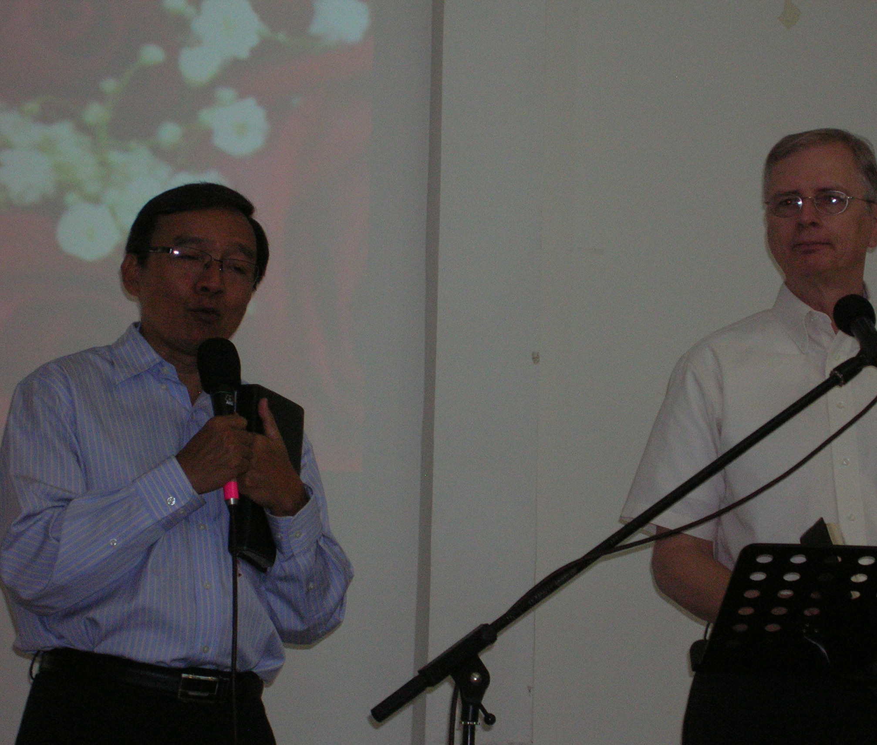
LẼ THẬT MANG VỀ
Lý tưởng mà nói, mỗi bài giảng là sự giải nghĩa, giải thích, hay áp dụng chỉ một ý chính được hỗ trợ bởi các ý khác, hết thảy đều rút ra từ một phân đoạn hay nhiều phân đoạn Kinh Thánh.

Slide 70
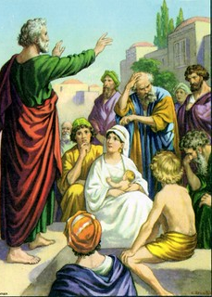
Lẽ Thật Mang Về
Công vụ 2:36
“…Đức Chúa Trời đã tôn Jêsus nầy, mà các ngươi đã đóng đinh trên thập tự giá, làm Chúa và Đấng.” Christ.

Slide 71
Lẽ Thật Mang Về
Công vụ 7:51
“Các ngươi cứ nghịch với Đức Thánh Linh hoài; tổ phụ các ngươi thế nào, thì các ngươi cũng thế ấy!”

Slide 72
Lẽ Thật Mang Về
Công vụ 13:38
“…khá biết rằng nhờ Đấng đó mà sự tha tội được rao truyền cho anh em;Christ.”

Slide 73
Lẽ Thật Mang Về
Công vụ 17:30
Vậy thì, Đức Chúa Trời đã bỏ qua các đời ngu muội đó, mà nay biểu hết thảy các người trong mọi nơi đều phải ăn năn

Slide 74


“Lẽ Thật Mang Về”
Đề Tài
(Chủ đề)
Bổ Nghĩa
(ý nhấn)
Câu hỏi
Chân Lý Mang Về
Notes:
Cách 1:
Tác giả đang nói về điều gì?
Tác giả nói gì về đề tài này?
Đề tài: Cơn bão>>>> sự chống phá của Sa-tan
Bổ nghĩa: tin cậy quyền năng của Chúa
Kết hợp lại:
Tin cậy Chúa sẽ dẹp yên những bão tố của cuộc sống
Giữa những bão tố của cuộc đời, chúng ta tin cậy Chúa và chúng ta chống cự Sa-tan
( khi Chúa quở bão= quở Sa-tan:)
Cách 2: Phân đoạn này đang giải đáp cho câu hỏi nào?
(tại sao chúng ta sợ
Làm sao chúng ta bình tiịnh những cơn bão tố của cuộc tố?
>>> Giữa những bão tố của cuộc đời, chúng ta chống cự Sa-tan và chúng ta tin cậy Chúa.

Slide 75
4. Ba Câu Hỏi
Khai Triển

Slide 76
Ba Câu Hỏi Khai Triển
38
Chỉ có ba điều cần thực hiện với một ý tưởng hay câu tuyên bố được đưa ra, cho dù đó là ý chính của sứ điệp hay một trong những điểm của bố cục.
Giải thích nó
Notes:
Giải nghĩa: (muốn người nghe hiểu, hình dung

Slide 77
Ba Câu Hỏi Triển Khai
38
Chỉ có ba điều cần thực hiện với một ý tưởng hay câu tuyên bố được đưa ra, cho dù đó là ý chính của sứ điệp hay một trong những điểm của bố cục.
Giải thích nó
Chứng minh nó
Notes:
Liên quan đến đến lòng
Liên quan đến những niềm tin của họ:
>>>thính giả phải hiểuđược phần được chứng minh

Slide 78
Đặt Những Câu Hỏi Đúng
Ba lý do tại sao người ta không tin một đoạn Kinh Thánh.
Họ không thấy sự kết nối giữa nguyên nhân-kết quả.
Nó có vẻ trái ngược với cuộc sống.
Một điều gì khác quan trọng hơn xuất hiện.
Notes:
Họ không thấy kết nối nguyên nhân-kết quả. Kinh Thánh dùng những lập luận nhân –quả: nếu … Thì: vd: Ê-phê-sô 6:
Nó có vẻ trái ngược với cuộc sống.
Một cái gì đó khác trở nên quan trọng hơn.

Slide 79
Ba Câu Hỏi Khai Triển
38
Chỉ có ba điều cần thực hiện với một ý tưởng hay câu tuyên bố được đưa ra, cho dù đó là ý chính của sứ điệp hay một trong những điểm của bố cục.
Giải thích nó
Chứng minh nó
Áp dụng nó
Notes:
Câu hỏi 3 liên quan đến đến ý chí:
Áp dụng ra sao , bằng cách nào.

Slide 80
CÁC TƯ LIỆU HỖ TRỢ KHÁC

Slide 81
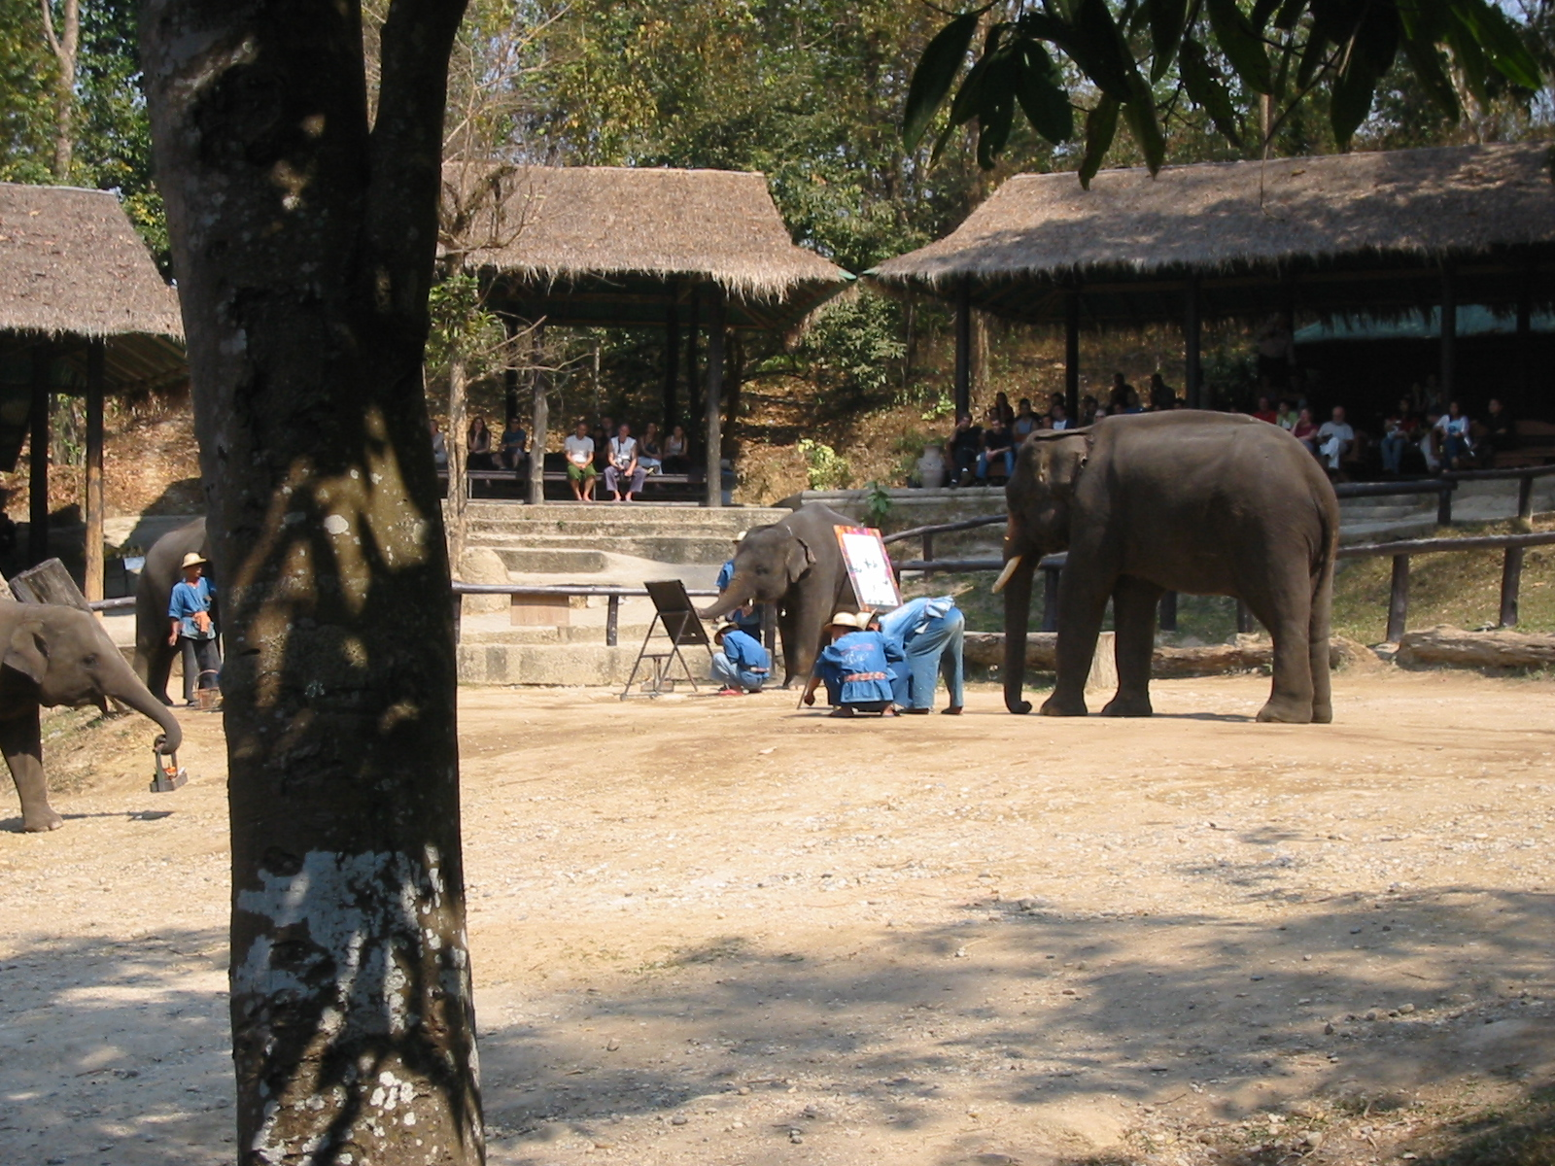
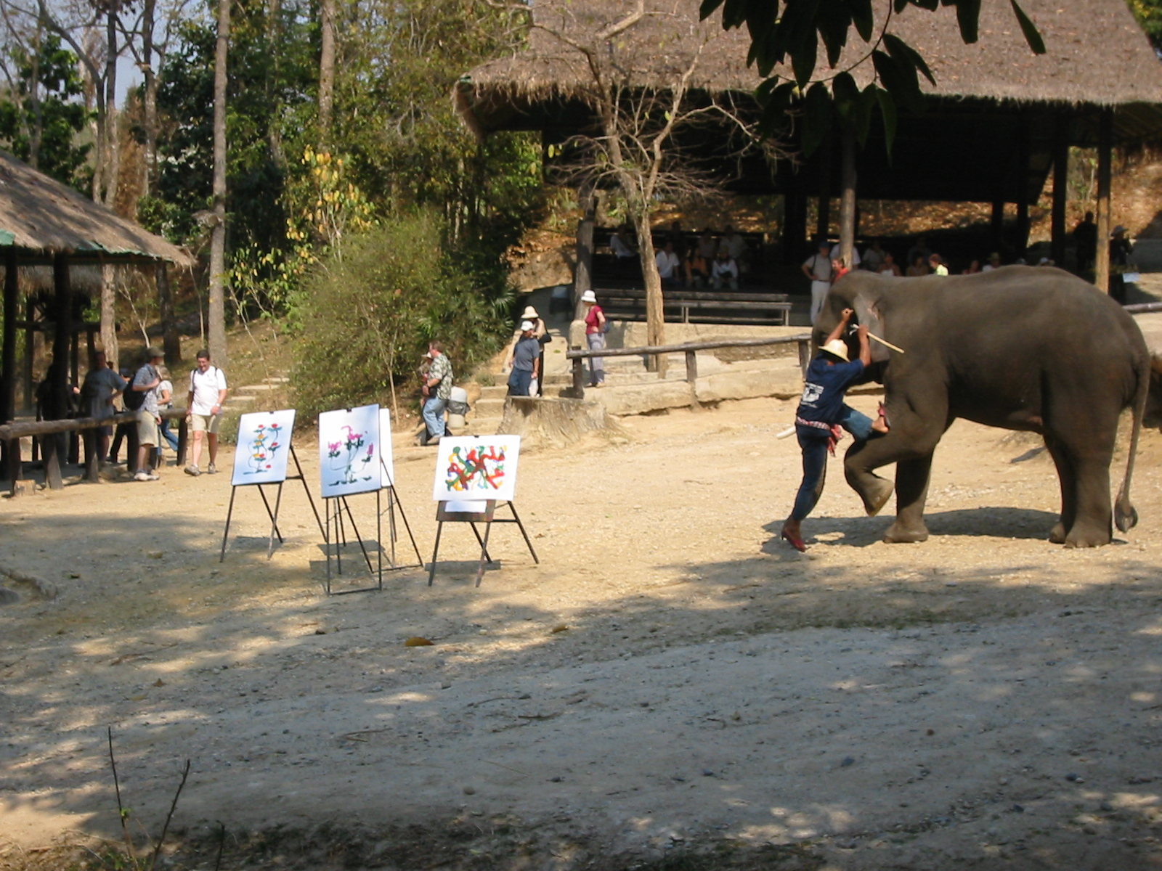
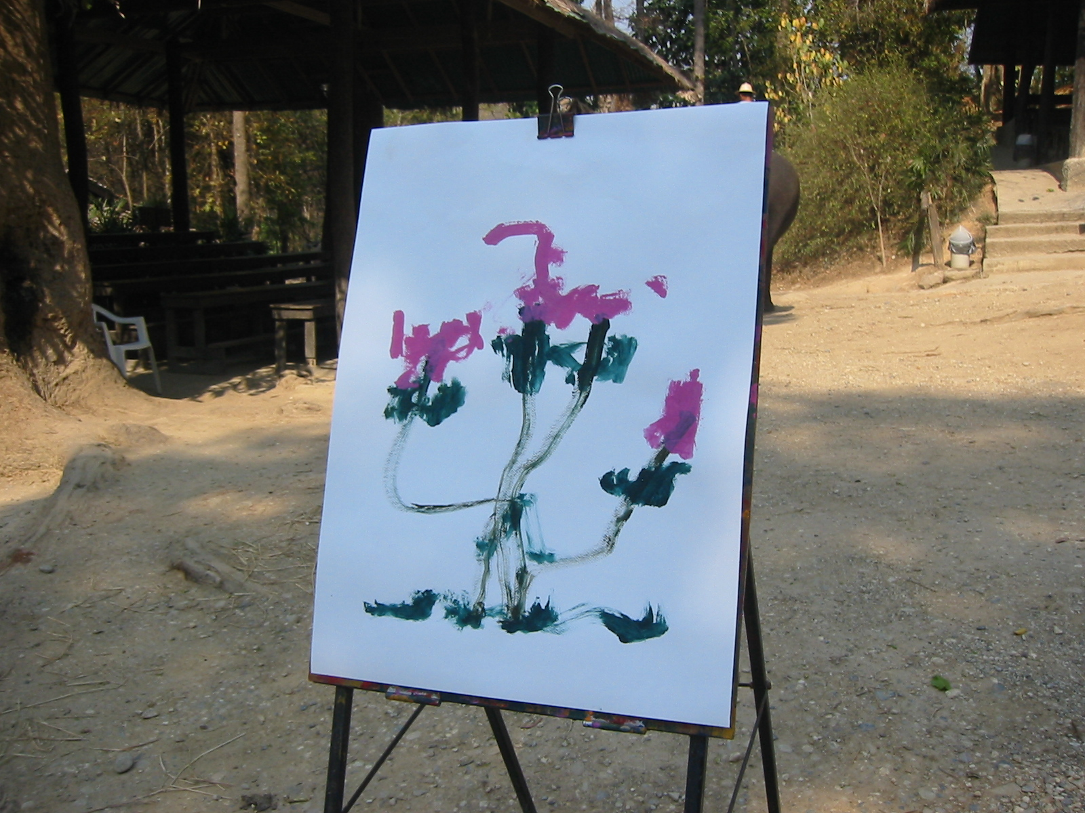
Minh Họa
Nếu voi còn biết vẽ, thì bạn cũng sẽ vẽ được!
Minh Họa: minh họa là một câu chuyện từ bên ngoài cuộc sống của chúng ta giúp chúng ta hiểu được chân lý trong Kinh Thánh.
Notes:
In Thailand elephants paint pictures.

Slide 82

CÁCH ĐƯA RA NHỮNG MINH HỌA TỐT
A. Đưa ra những minh họa từ thế giới của thính giả của bạn—không từ của bạn!
Thế giới của thính giả
(Họ)
Thế giới của người giảng
(Bạn)
1
2
3
4
Minh họa tốt nhất từ phần nào?

Slide 83
CÁCH ĐƯA RA NHỮNG MINH HỌA TỐT
A. Đưa ra những minh họa từ thế giới của thính giả của bạn—không phải của bạn!
B. Hoàn tất bố cục sớm mỗi tuần—bạn sẽ có thời gian để tìm được minh họa tốt
C. Sử dụng nhiều dạng minh họa khác nhau.
D. Đừng chỉ kể chuyện—hãy làm cho câu chuyện ấy sống động!

Slide 84
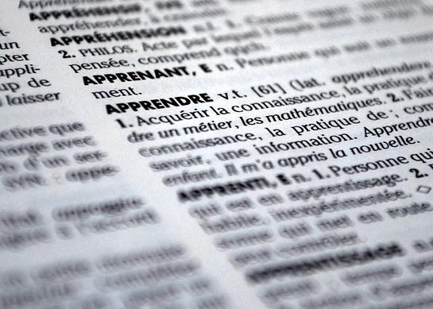
Định nghĩa từ từ điển
Định nghĩa một từ trong tự điển giúp chúng ta hiểu nghĩa của từ đó.
Nêu một thí dụ tiếp theo sau định nghĩa từ từ điển.
Từ điển định nghĩa “sự kiên nhẫn” là “ý chí hoặc khả năng chờ đợi hoặc chịu đựng mà không phàn nàn.”
Kiên nhẫn là đọc lại một cuốn sách lần thứ hai với con bạn trước giờ đi ngủ.
Notes:
Mác
Nghịch cảnh đến với mỗi người.
Chúa Giê-xu yêu mọi người
3. Đức tin vượt qua được mọi người

Slide 85
Định nghĩa từ từ điển
Định nghĩa một từ trong tự điển giúp chúng ta hiểu nghĩa của từ đó.
Nêu một thí dụ tiếp theo sau định nghĩa của từ điển.
Từ điển định nghĩa “sự kiên nhẫn” như “ý chí hoặc khả năng chờ đợi hoặc chịu đựng mà không phàn nàn.”
Kiên nhẫn là dừng chờ
đèn đỏ mà không bấm còi.

Slide 86
Định nghĩa từ từ điển
Định nghĩa một từ trong tự điển giúp chúng ta hiểu nghĩa của từ đó.
Nêu một thí dụ tiếp theo sau định nghĩa của từ điển.
Từ điển định nghĩa “sự kiên nhẫn” như “ý chí hoặc khả năng chờ đợi hoặc chịu đựng mà không phàn nàn.”
Kiên nhẫn là tươi cười trong khi xếp hàng dài chờ đợi.

Slide 87
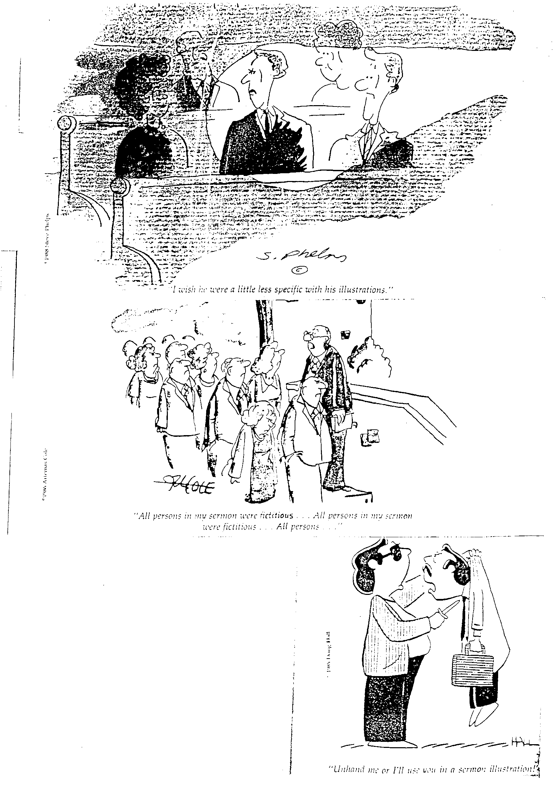
Được chấp thuận trước khi dùng bất cứ cá nhân nào làm minh họa.

Slide 88
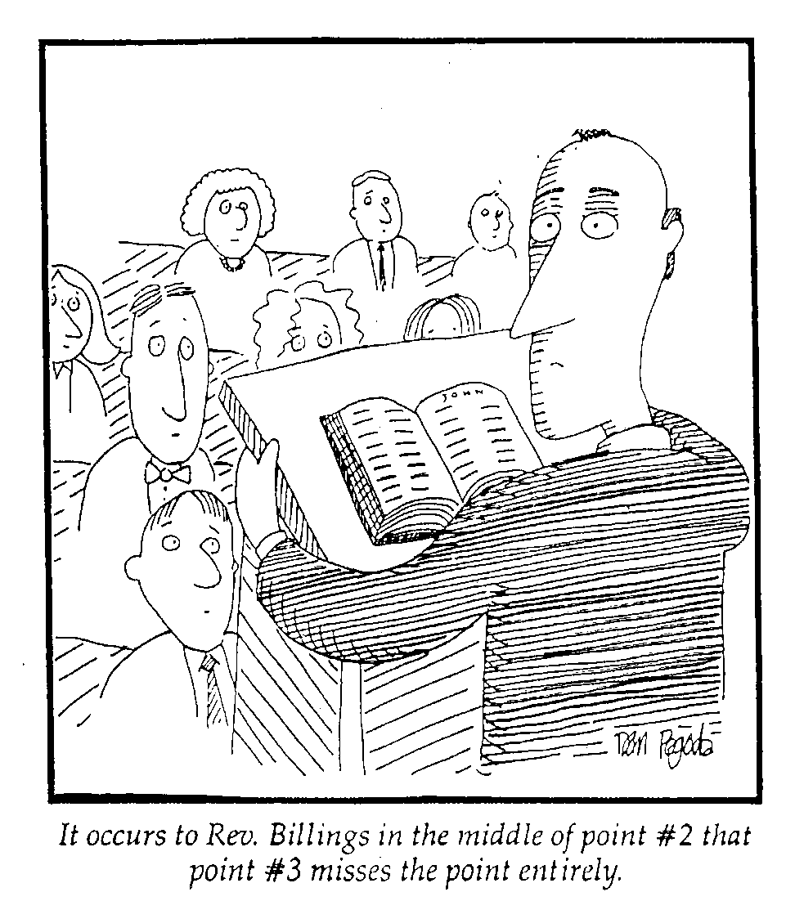
ĐỪNG CHÍNH XÁC THEO CÁCH GÂY XÚC PHẠM
“Tôi ước ông ấy bớt cụ thể một chút trong các minh họa của ổng”

Slide 89
Chọn ví dụ cách cẩn thận
“Tất cả những người trong Bg của tôi đều là hư cấu…
Tất cả những người trong Bg của tôi đều là hư cấu…
Tất cả những người trong Bg của tôi đều là hư cấu… tất cả…”

Slide 90
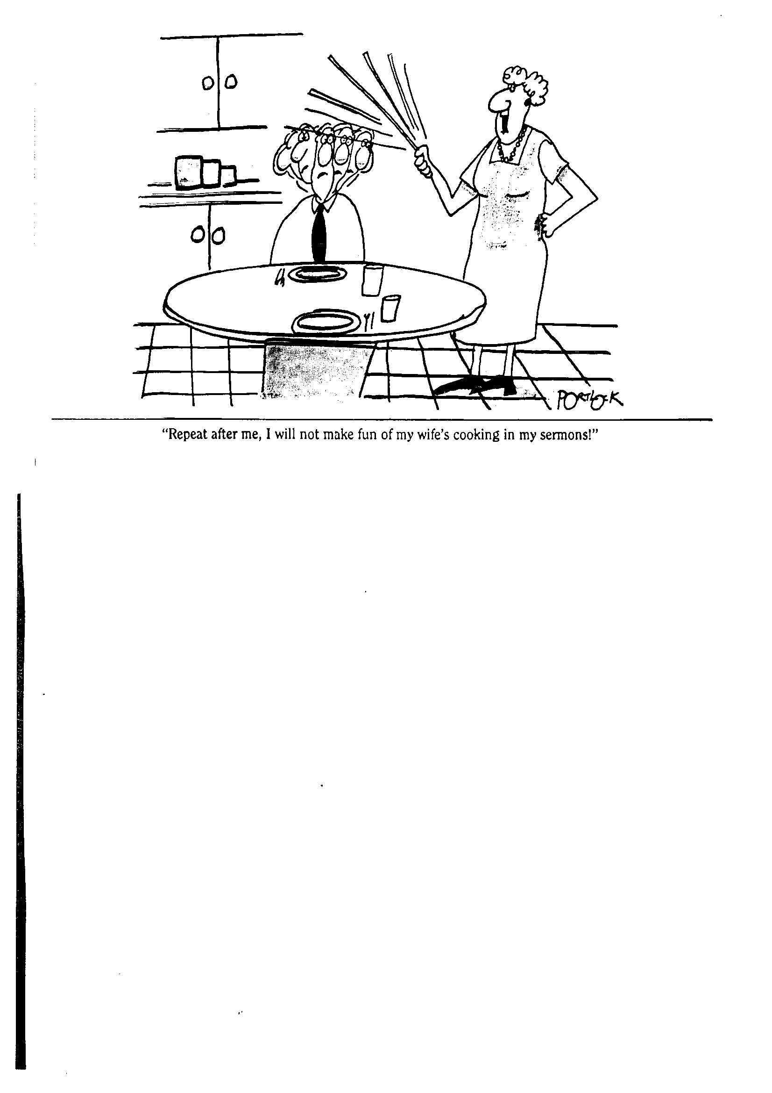
Bảo Vệ Hôn Nhân của Bạn!
“Lập lại theo em: “Anh sẽ không giễu việc nấu ăn của vợ anh trong bài giảng của anh!”

Slide 91
Thống Kê
Ngành khoa học thu thập và phân tích số liệu. Khi sử dụng số liệu thống kê:
Thống kê ấy phải đáng tin cậy và được ghi thành văn bản.
Sử dụng con số làm tròn
Tạo hình ảnh cho số liệu thống kê ấy.
Thống kê có thể tốt, nhưng hầu hết mọi người ngày nay không còn ấn tượng với số liệu thống kê nữa. Chúng ta nghe về chúng quá nhiều, và chúng thường bị lạm dụng để chứng minh một quan điểm nào đó.

Slide 92
Trích dẫn
Trích dẫn từ một người nổi tiếng có thể hữu ích trong những tình huống thích hợp. Chỉ có hai lý do để trích dẫn lời một ai đó:
Ngôn ngữ mạnh mẽ và dễ nhớ.
Người nói phải nổi tiếng và được sự tôn trọng bởi thính giả của bạn.
Tất cả các trích dẫn phải ngắn gọn.

Slide 93
Đoạn Kinh Thánh SongChiếu
Các Đoạn Kinh Thánh Song Chiếu - chúng ta trưng dẫn các đoạn Kinh Thánh song chiếu để giúp giải thích bài giảng. Có ba trường hợp khi các đoạn Kinh Thánh song chiếu hữu ích.
Khi bản văn KT của bài giảng/sứ điệp trưng dẫn một phân đoạn nữa (Ma-thi-ơ 12:3-5; Rô-ma 4:3)
Khi bạn cảm thấy người nghe sẽ nghi ngờ cách bạn giải thích về một phân đoạn khó.
Khi bạn muốn chứng minh rằng quan điểm bạn đang đưa ra thường được tìm thấy trong Kinh Thánh.
Hãy luôn chắc chắn rằng những đoạn Kinh Thánh song chiếu của bạn sẽ hỗ trợ cho ý tưởng của bài giảng.

Slide 94
Minh họa từ Kinh thánh
Minh họa từ Kinh thánh - Chúng ta có thể giới thiệu người nghe với những nhân vật trong Kinh Thánh, những người minh họa ý chúng ta đang nói. Các minh họa Kinh Thánh rất hữu ích khi người nghe là Cơ đốc nhân.
Nếu đa số người nghe không phải là Cơ đốc nhân, chúng ta có thể tìm cách khác để minh họa ý của chúng ta.

Slide 95
5. Bạn Nên
Cấu Trúc Bài Giảng
Như Thế Nào?

Slide 96
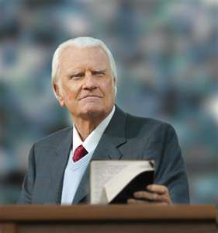
ĐỊNH HÌNH BÀI GIẢNG – PHƯƠNG PHÁP QUY NẠP
Giới Thiệu (Câu hỏi)
I.
II.
III.
Kết Luận (Lẽ Thật Mang Về)
Notes:
PHƯƠNG PHÁP QUY NẠP
Mác 4:
Đầu bài giảng: HỎI: quý vị làm gì khi gặp bão
Hôn nhân
Tài chánh
Sức khỏe
Thấy mình làm gì khi gặp bão
Khi gặp bão, chống cự Sa-tan và tin cậy Chúa

Slide 97
ĐỊNH HÌNH BÀI GIẢNG – PHƯƠNG PHÁP DIỄN DỊCH
Giới Thiệu (Lẽ Thật Mang Về)
I.
II.
III.
Kết Luận (Lẽ Thật Mang Về)
Notes:
Ngày này chúng ta học được:
Tin Chúa giữa bão tố cuộc đời, chúng ta tin cậy Chúa
Giữa giông bão cuộc 9dời, chúng ta chống cự Sa-tan và tin cậy Chúa

Slide 98
Định Hình Bài giảng
Giới Thiệu
I.
Áp Dụng
II.
Áp Dụng
III.
Áp Dụng
Kết Luận

Slide 99
Định Hình Bài giảng
Giới Thiệu
I.
II.
III.
Áp Dụng
Kết Luận

Slide 100
Tiến Trình Soạn Bài Giảng Giải Kinh
1. Học Kinh thánh
Lập Bố Cục
Hình thành Lẽ Thật Mang Về
Ba Câu Hỏi Khai Triển
5. Định Hình Bài Giảng
Notes:
Welcome & thanks

Slide 101
6. Phần Giới thiệu

Slide 102



Có Ba Dạng Diễn Giả:
Diễn giả mà bạn không nghe nổi
Diễn giả bạn có thể nghe
Diễn giả bạn phải lắng nghe
Trong phần giới thiệu, hội chúng thường quyết định diễn giả đang nói với họ sáng hôm đó thuộc dạng nào.

Slide 103

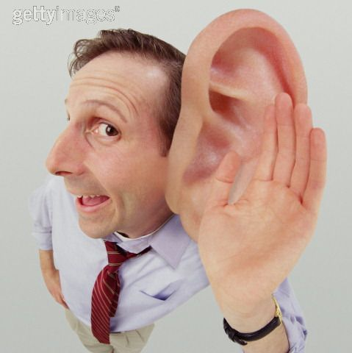
1. Thu Hút Chú Ý Vào Chủ Đề
Giới Thiệu
Notes:
Cmìnhhuyện của mình: đã xảy ra cho

Slide 104
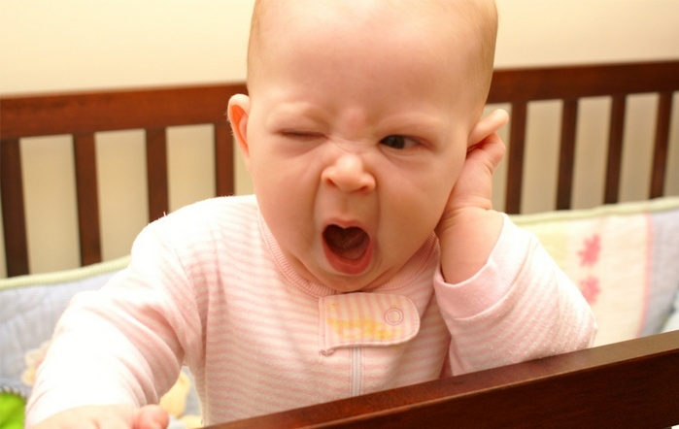
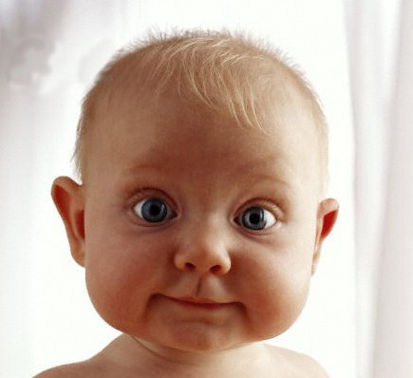
Thu hút chú ý vào Chủ Đề

Slide 105
Họ đang thật sự nghĩ gì?

Slide 106
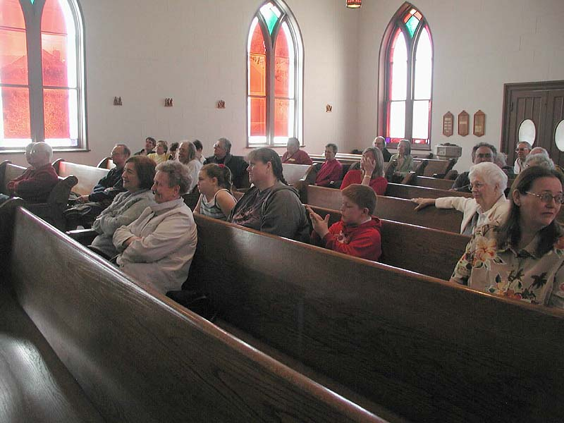


Triệu Chứng Remote Điều khiển từ xa
Thính giả có các “remote” trong đầu và có thể chuyển kênh bất cứ lúc nào khi họ thấy có điều gì đó thú vị hơn! Hãy thu hút sự chú ý của họ!

Slide 107
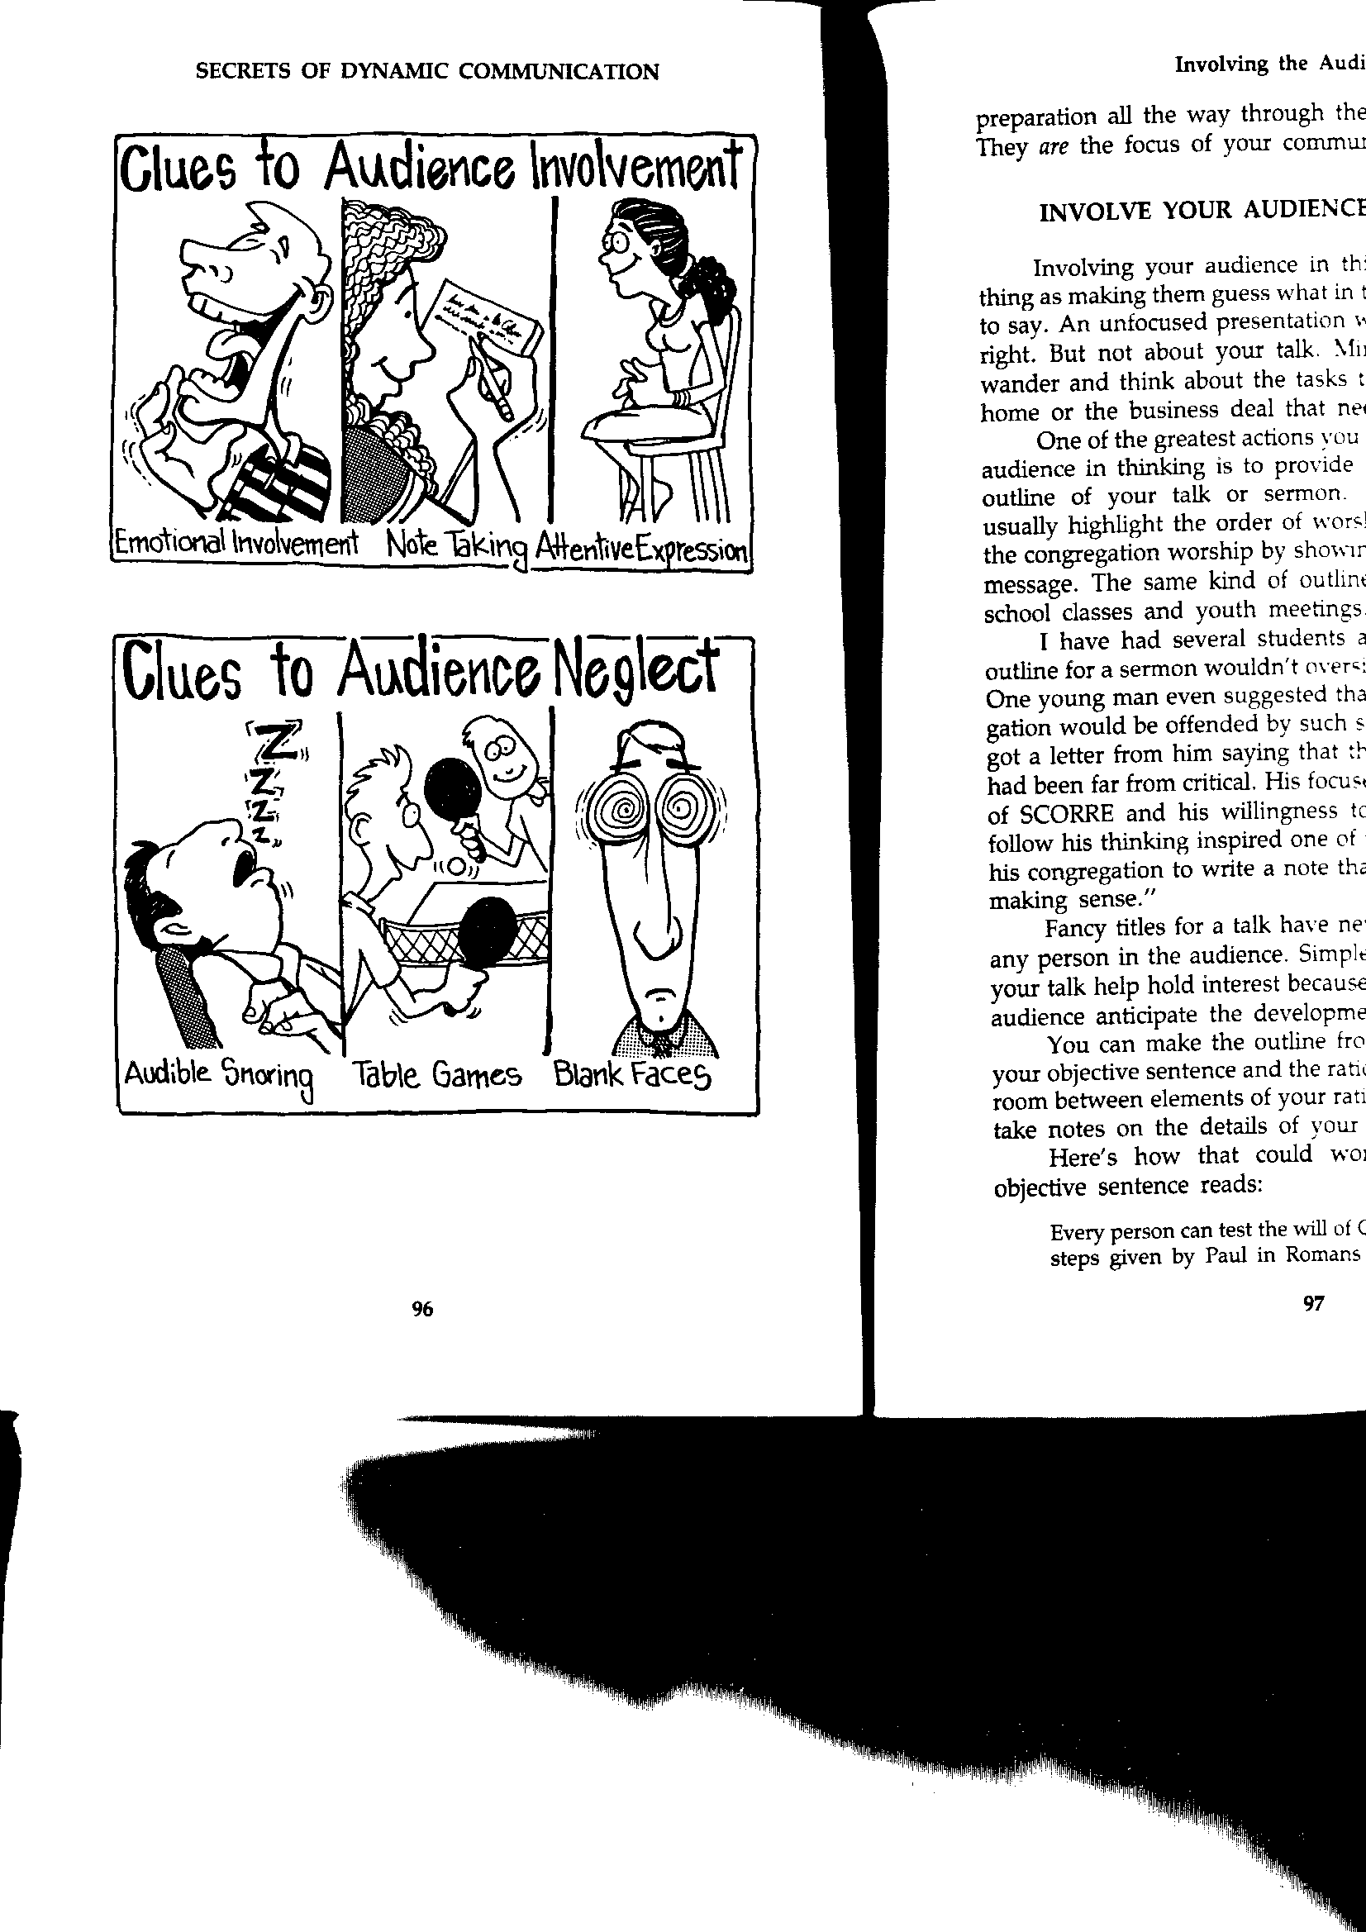
Manh mối báo hiệu sự chăm chú của Thính Giả
Sự dự phần của xúc cảm Ghi chép biểu hiện chăm chú

Slide 108
Manh Mối báo hiệuThính Giả Làm Ngơ
snoring

Slide 109
1. Thu hút sự chú ý đến Đề Tài
2. Giới thiệu Đề Tài
3. Cung cấp Bối cảnh
4. Lược sơ qua bản văn Kinh Thánh
5. Nêu địa chỉ bản văn (2-3 lần) & đọc
Giới Thiệu

Slide 110

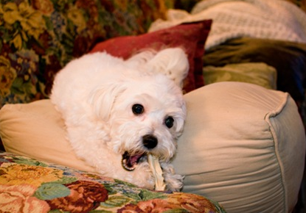
Đừng Xin Lỗi!
Bạn thường nghe diễn giả xin lỗi ở đầu bài giảng như thế nào?
“Tôi soạn bài giảng này hơi trễ, vì vậy chắc bài giảng sẽ không được tốt lắm…”
“Con chó nuốt mất bài giảng của tôi, vì vậy tôi phải soạn lại bài mới…”
Notes:
Mác 4:

Slide 111
7. Kết Luận

Slide 112
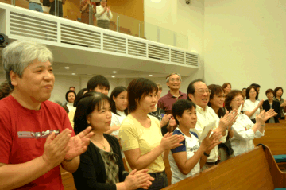
Kết Luận
Bây giờ đến lúc chuẩn bị phần cuối cùng mà thính giả của chúng ta sẽ nghe!

Slide 113
Kết Luận
Phần kết luận của một bài giảng/sứ điệp có hai mục đích:
Tóm tắt phân đoạn KT- vắn tắt các ý chính của bài giảng.
Khích lệ người nghe áp dụng lẽ thật Kinh Thánh vào đời sống họ - Chúng ta muốn kết thúc bài giảng của chúng ta bằng sự hướng tới của người nghe.
Phần kết luận giúp người nghe biết họ đã đến đâu và chúng ta muốn họ đi tới đâu.
Phần kết luận là những gì chúng ta muốn họ thực hiện những gì bây giờ họ biết.

Slide 114
NHỮNG CÁCH HIỆU QUẢ
ĐỂ KẾT BÀI GIẢNG CỦA BẠN
Kể một câu chuyện thật để cho thấy lẽ thật này được áp dụng cho đời sống họ như thế nào.
Hình dung trước cách họ có thể sẽ áp dụng lẽ thật vào đời sống.
Lặp lại cùng một cấu trúc câu cho nhiều ý.
Kết bằng một câu trích dẫn.
Hoàn tất câu chuyện mà bạn bắt đầu trong phần giới thiệu.
Tập chú vào Lẽ Thật Mang Về.

Slide 115
CÁC NGUYÊN TẮC CHUNG
CHO PHẦN KẾT LUẬN
Chuẩn bị cho phần kết luận - Đừng cậy vào “sự dẫn dắt của Đức Thánh Linh” để giúp bạn vào phút chót.
Đừng thông báo phần kết luận của bạn - điều này có thể khiến người nghe bắt đầu thu dọn đồ đạc để đi về.
Duy trì tiếp xúc bằng mắt với người nghe - đây là lúc bạn nhìn trực tiếp vào họ và chia sẻ với họ từ con tim của bạn.
Kết thúc bằng âm điệu tích cực và động viên - Chúng ta phải biến những phân đoạn tiêu cực thành những động cơ tích cực để thay đổi.

Slide 116
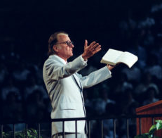
NHỮNG LỢI ÍCH CỦA
MỘT BÀI GIẢNG TÍCH CỰC
Một bài giảng tích cực mang lại sự cáo trách tội theo đúng Kinh thánh và nó được cân bằng bởi ân điển của Đức Chúa Trời.
Một bài giảng tích cực mang lại sự tín nhiệm cho người giảng.
Một bài giảng tích cực mang lại sự tự trọng cho người nghe.

Slide 117
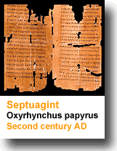
Viết Bài Giảng Ra
TRUYỀN ĐẠO 12:9-12

Slide 118

Q: Bài giảng viết ra là gì?
A: Viết bài giảng của bạn xuống từng chữ một

Slide 119
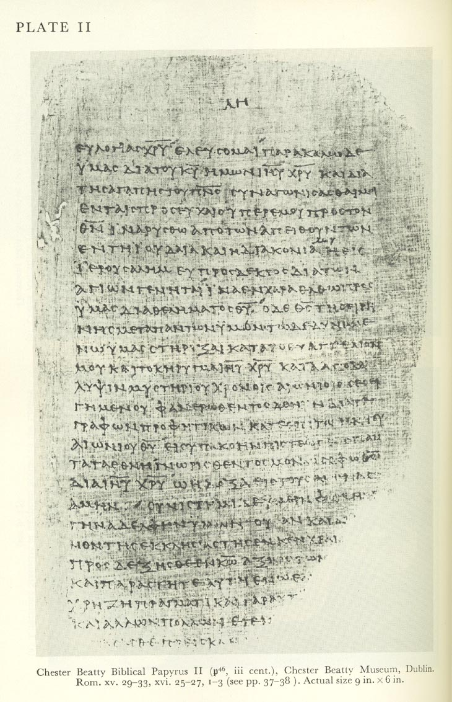

Vì sao phải viết bài giảng ra?
Bài giảng viết ra tạo ảnh hưởng phi thường trên cả bạn và người nghe
Nó giúp bạn vững tin rằng mình sẽ giảng lẽ thật của Đức Chúa Trời cách rõ ràng và chính xác theo đúng như mình hoạch định.
Giúp người nghe chăm chú hơn khi họ thấy bạn đã soạn cho họ trong tình thương và sự chu đáo dường nào. Bạn lựa chọn từ ngữ cẩn thận để giúp họ dễ hiểu.

Slide 120
Tại sao viết bài giảng ra?
Nó buộc bạn phải chọn từ ngữ tốt nhất.
Bạn có thể dùng BG cho lần sau.
Nó giúp bạn giữ đúng thời gian giới hạn của bạn.

Slide 121
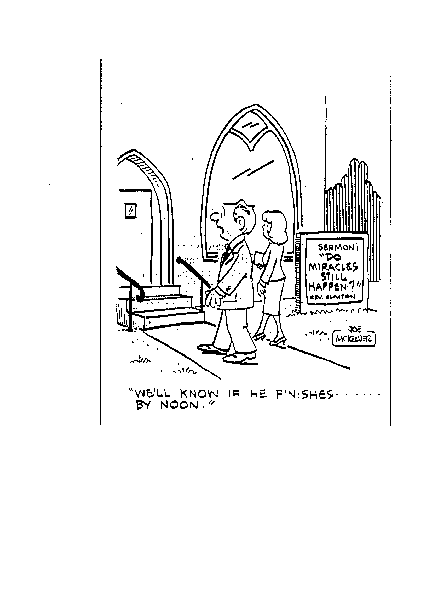
Viết ra bài giảng giúp bạn tránh thường xuyên bị lố giờ.
Chủ đề: “Phép lạ có còn xảy ra?”
Dg: Ms. Clanton
Sermon: “Do Miracles Still Happen?”
Rev. Clanton
“Tụi mình sẽ tin rằng có phép lạ thật nếu mục sư chịu kết thúc bài giảng đúng giờ.”

Slide 122
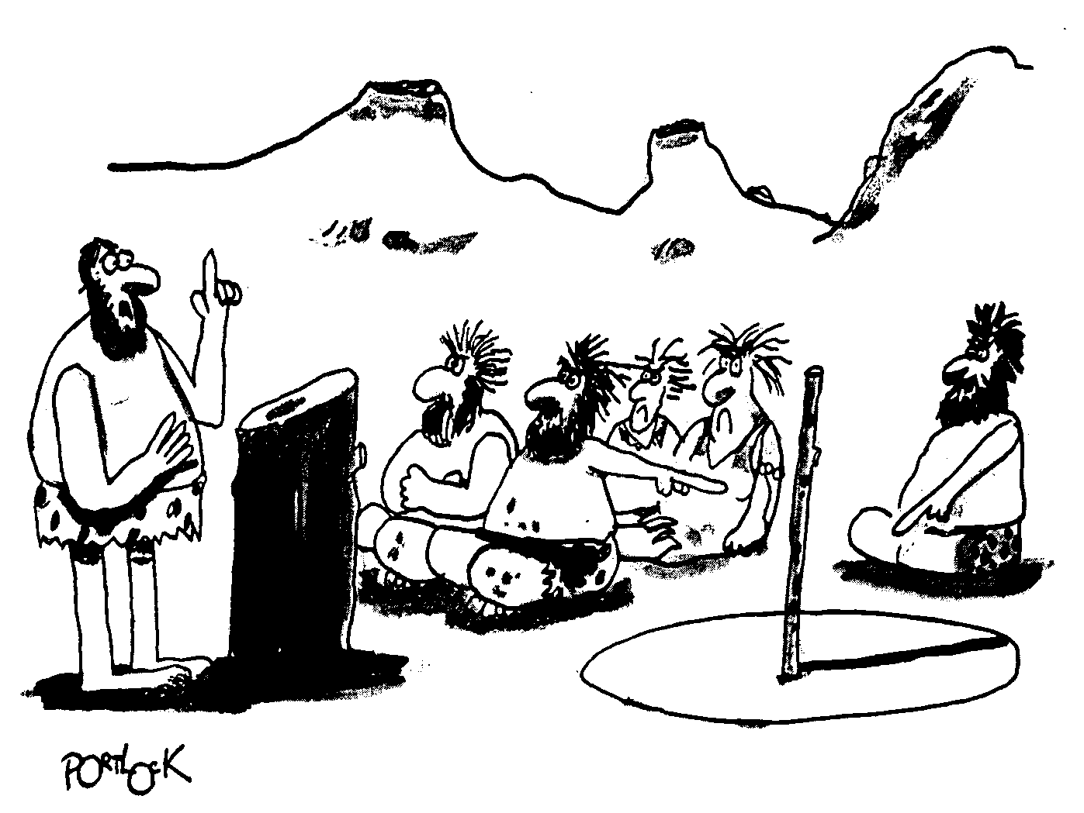
XƯA NAY THỜI GIAN
LUÔN LUÔN QUAN TRỌNG!

Slide 123
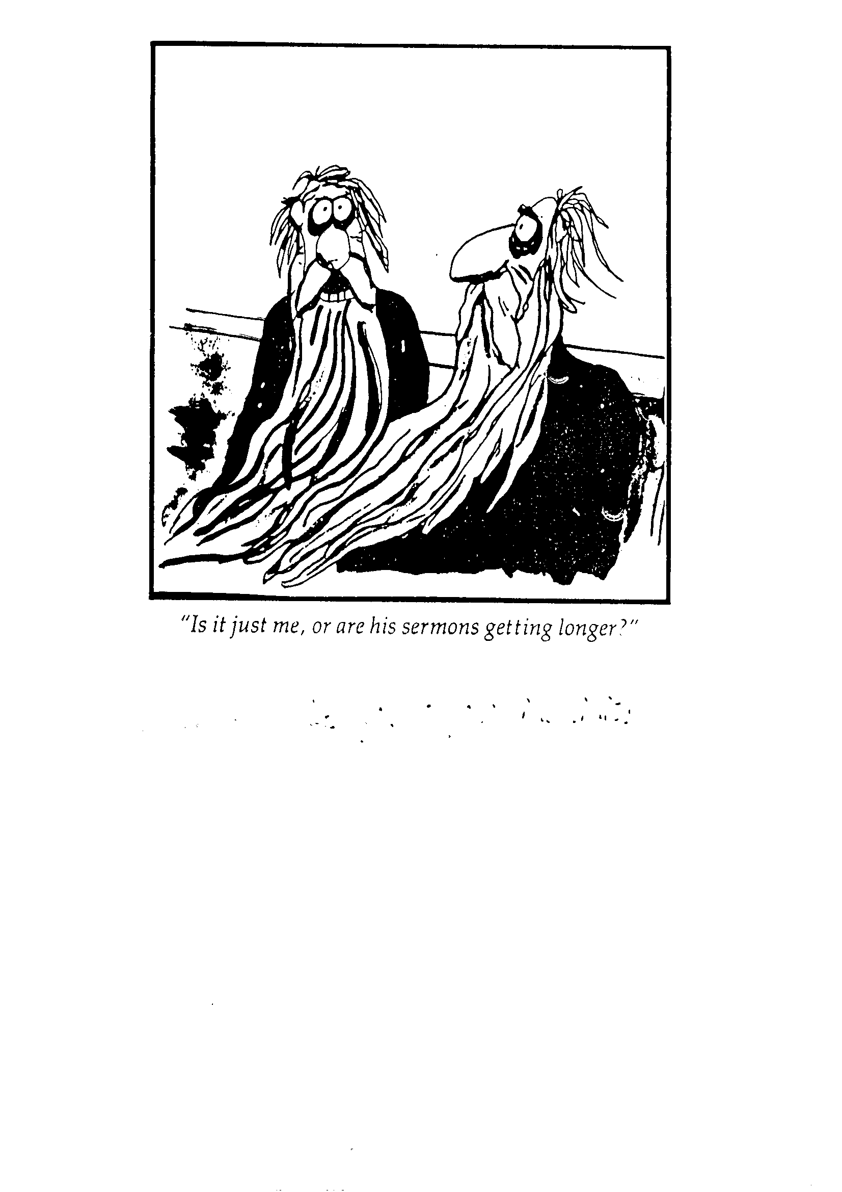
Cảm nhận của người nghe về độ dài của bài giảng rất quan trọng!
“Có phải chỉ mình tôi thấy các bài giảng của mục sư ngày càng dài hơn?”

Slide 124
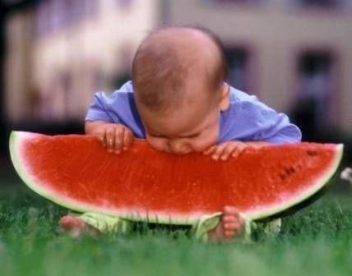
Các bài giảng viết ra giữ chúng ta khỏi cắn to quá không nhai nổi.

Slide 125
Tại sao viết bài giảng ra?
Nó buộc bạn phải chọn từ ngữ tốt nhất.
Bạn có thể dùng BG cho lần sau.
Nó giúp bạn giữ đúng thời gian được cho.
Nó giúp bạn giảng tốt hơn.

Slide 126
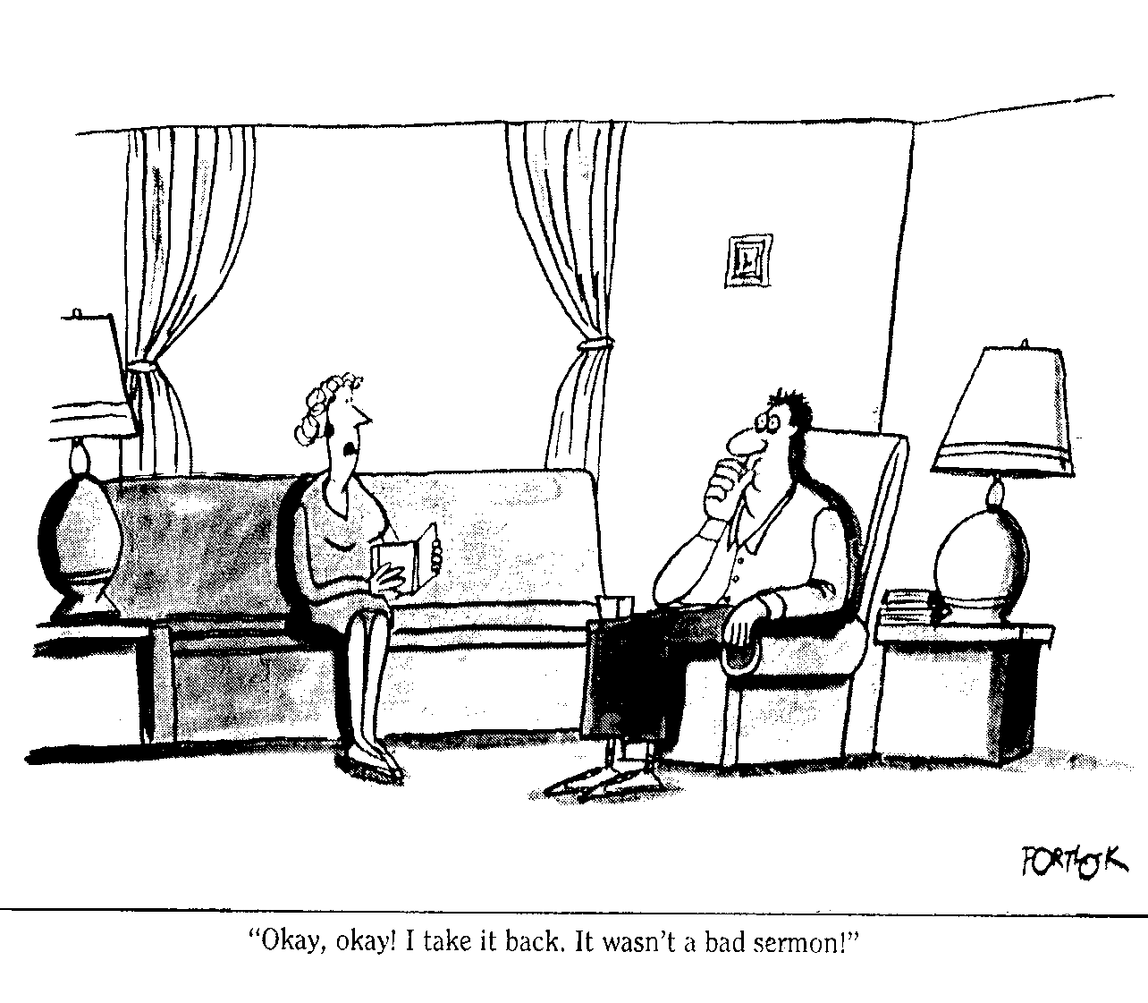
Xử Lý Cách Trung Thực
“Được rồi, tôi lấy lại ý đó.
Đó không phải là bài giảng tệ!”

Slide 127
Điều Cần Làm Với Phần Ghi Chép Bài Giảng
Bốn lựa chọn:
Đem bài viết lên bục giảng
Thu gọn thành bố cục trong một trang giấy
Học thuộc trước, rồi giảng theo từng lời.
Giảng ứng khẩu

Slide 128

VIẾT BÀI GIẢNG ĐỂ NGHE
Viết như nói chuyện, dùng những câu ngắn gọn.
Sử dụng thể chủ động hơn là thể bị động.
Tạo những cuộc hội thoại giữa mọi người bằng cách sử dụng các dấu ngoặc kép.
Dùng từ ngữ đơn và quen thuộc.
Hãy nhạy bén với từ ngữ bạn dùng.
Notes:
stop

Slide 129
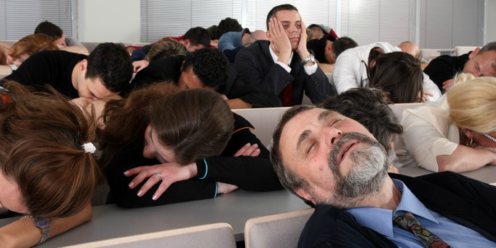
Để Giảng Cách Rõ Ràng
Một số bài giảng rõ ràng chẳng khác nào tiếng Hê-bơ-rơ cổ!

Slide 130
Trở Ngại Ngăn Sự Rõ Ràng
Đôi khi tín hữu không biết mục sư đang cố gắng truyền thông điều gì. Có thể họ hiểu mọi định nghĩa và mọi từ được nói ra. Nhưng kết hợp các câu văn và các đoạn lại với nhau thì họ bị rối. Ý tưởng là một sự huyền nhiệm!
Chúng ta không nhìn thấy “những chỗ thụt dòng”.
Chúng ta không nhìn thấy dấu chấm câu.
Chúng ta không được đọc lại.

Slide 131
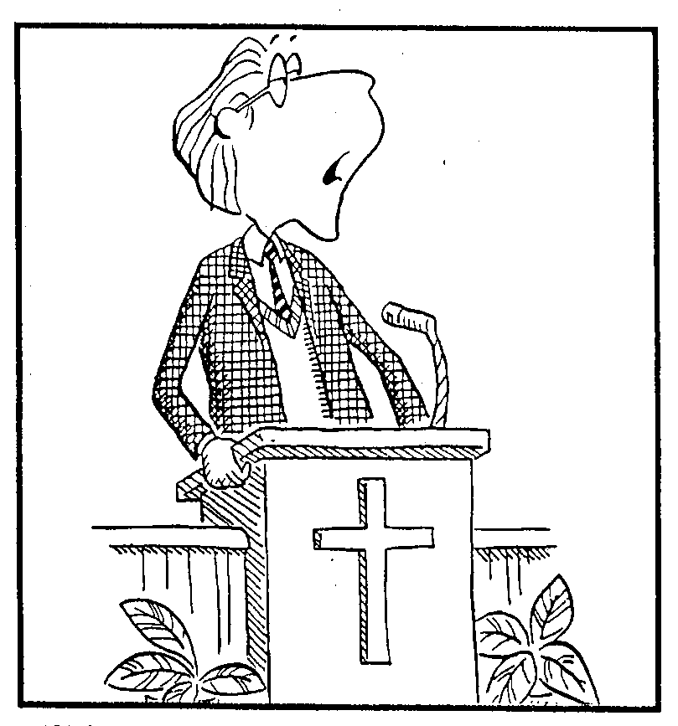
CÁC NGUYÊN TẮC
ĐỂ RÕ RÀNG!
Lặp lại
Nhất quán

Slide 132
CÁC NGUYÊN TẮC
ĐỂ RÕ RÀNG!
Diễn đạt lại
Nhất quán
I. Nói những lời hòa nhã
1.
2.
3.
II. Nói những lời khôn ngoan
1.
2.

Slide 133
CÁC NGUYÊN TẮC
ĐỂ RÕ RÀNG!
Lặp lại
Nhất quán
Nếu các ý chính
Lược qua các câu KT
Cử động của cơ thể
Các câu chuyển ý

Slide 134
CÁC CÂU CHUYỂN GIÚP CHÚNG TA TIẾN TỚI
CĐ: Làm sao chúng ta biết cách phải nói với người chưa tin Chúa? (Col. 4:6c)?
I. Nói những lời hòa nhã (6a)
A.
B.
(Các câu chuyển ý của bạn được đặt ở đây trong dấu ngoặc đơn)
II. Nói những lời khôn ngoan (6b)
A.
B.
Notes:
Sửa

Slide 135
Các loại câu chuyển ý
CĐ: Làm sao chúng ta biết cách phải nói với người chưa tin Chúa? (Col. 4:6c)?
I. Nói những lời hòa nhã (6a)
A.
B.
Câu hỏi tu từ
(Cách thứ hai phải nói với người chưa tin Chúa là gì?)
II. Nói những lời khôn ngoan (6b)
A.
B.

Slide 136
Các loại câu chuyển ý
CĐ: Làm sao chúng ta biết cách phải nói với người chưa tin Chúa? (Col. 4:6c)?
I. Nói những lời hòa nhã (6a)
A.
B.
Hồi tưởng
(Chúng ta đã thấy rằng phải nói những lời hòa nhã với người chưa tin Chúa. Bây giờ…)
II. Nói những lời khôn ngoan (6b)
A.
B.

Slide 137
Các loại câu chuyển ý
CĐ: Làm sao chúng ta biết cách phải nói với người chưa tin Chúa? (Col. 4:6c)?
I. Nói những lời hòa nhã (6a)
A.
B.
Câu chưa hoàn chỉnh
(Cách thứ hai khi nói với người chưa tin Chúa chính là…)
II. Nói những lời khôn ngoan (6b)
A.
B.

Slide 138
Các loại câu chuyển ý
Câu chưa hoàn chỉnh
CĐ: Làm sao chúng ta biết cách phải nói với người chưa tin Chúa? (Col. 4:6c)?
(Cách đầu tiên phải nói với người chưa tin Chúa là…)
I. Nói những lời hòa nhã (6a)
(Cách thứ hai phải nói với người chưa tin Chúa là…)
II. Nói những lời khôn ngoan (6b)

Slide 139

“lớp sương mỏng nơi tòa giảng…”
“…là màn sương dày đặc nơi các hàng ghế khán giả”

Slide 140

VIỆC ĐỌC KINH THÁNH TRƯỚC HỘI CHÚNG
Giới thiệu địa chỉ đoạn Kinh Thánh cho bài giảng ba lần.
Chờ cho đến khi bạn thấy/nghe những trang giấy ngừng lật trước khi đọc.
Tra tự điển các từ khó để phát âm chúng một cách chính xác.
Thực hành những từ nào cần nhấn mạnh khi đọc.
Thay đổi tốc độ và âm lượng trong khi đọc.
Luôn luôn cầm Kinh Thánh lên cao trong khi đọc.
This Photo by Unknown Author is licensed under CC BY-NC-ND

Slide 141
CÁC YẾU TỐ KHÔNG LỜI TRONG VIỆC GIẢNG
Tầm quan trọng của cử động và cử điệu
Cử điệu tăng thêm nhiệt huyết và làm cho bài giảng của bạn thêm sinh động.
Cử điệu duy trì sự thích thú và thu hút chú ý của tín hữu. Cử điều thu hút ánh nhìn của tín hữu.
Cử điệu làm cho người giảng dễ chịu. Chúng ta thấy mình là mình.
Cử điệu giúp người nghe kinh nghiệm điều chúng ta cảm nhận vì họ đồng nhất hóa với chúng ta.

Slide 142

CÁC YẾU TỐ KHÔNG LỜI TRONG VIỆC GIẢNG
Các đặc điểm của các cử động cơ thể tốt
  Tự phát – Các cử điệu tốt nhất đến cách tự nhiên. Đừng cố tạo ra chúng cách gượng gạo.
  Dứt khoát – khi bạn làm cử điệu, hãy cứ làm. Đặt cả con người của mình vào.
  Đa dạng – lập lại một cử điệu đơn nhất sẽ gây cho hội chúng khó chịu.
  Đúng thời điểm – Cử điệu phải tương ứng với lời nói của chúng ta.

Slide 143
YẾU TỐ KHÔNG LỜI TRONG VIỆC GIẢNG
Tầm quan trọng của tiếp xúc bằng mắt
  Một trong những phương tiện đơn giản và hiệu quả nhất của truyền thông không lời.
  Mắt cung cấp phản hồi và giữ được sự chăm chú của thính giả.
  Quan trọng nhất, tín hữu muốn chúng ta nhìn vào họ và nói với họ một các trực tiếp và cá nhân.
  Hội chúng không lắng nghe những diễn giả liên tục nhìn xuống tờ ghi chép bài giảng.

Slide 144
TẦM QUAN TRỌNG CỦA
NGỮ ĐIỆU-GIỌNG NÓI
Cao độ – Cao độ bao hàm việc lên hoặc xuống giọng trên thang âm.
Âm lượng – là thay đổi độ lớn âm thanh.
Tốc độ – tốc độ chúng ta nói.
Khoảng dừng – khoảng dừng đóng vai trò như dấu câu, chẳng hạn như dấu chấm, phẩy hoặc chấm phẩy.

Slide 145
THỰC TẬP – sẽ rất ích lợi khi thực tập giảng vào đêm trước để xem còn chỗ nào trong bài giảng còn cần điểu chỉnh cách dùng từ hoặc thêm vào một cử điệu nào đó không.
Vì sao phải thực tập giảng?
Thực tập giúp bạn. . .
1. Biết rõ bài giảng của bạn.
2. Truyền thông tốt bài giảng.
3. Cắt bớt phần không cần thiết để giữ kịp thời gian của bạn.

Slide 146

CÁC LỊCH GẢING
Lợi Thế Của Lịch Giảng
Không phí thời gian tìm đề tài hay đoạn Kinh Thánh cho mỗi tuần.
2. Cho chúng ta có thời gian tìm các áp dụng và minh họa.
3. Nó dạy cho tín hữu nghiên cứu Kinh Thánh cách có kế hoạch và có tổ chức.
Notes:
PREACHING CALENDARS
The Advantage of a Preaching Calendar
1. There is no wasted time finding a subject or passage each week.
2. It allows us time to find applications and illustrations.
3. It teaches people to study the Bible in a planned and organized way.
4. It increases the congregation's confidence in your leadership. They will follow someone who knows where they are going.
5. It provides a balanced diet for the congregation. We plan to preach from both the Old and New Testament.
6. The congregation cannot accuse us of preaching a sermon aimed at them because we are simply following our calendar.

Slide 147
CÁC LỊCH GẢING
Lợi Thế Của Lịch Giảng
4. Nó gia tăng niềm vững tin của hội chúng vào sự lãnh đạo của bạn. Họ sẽ đi theo người nào biết mình đang đi đâu.
5. Nó cung cấp chế độ dinh dưỡng quân bình cho hội chúng. Chúng ta lên kế hoạch giảng từ cả Cựu Ước và Tân Ước.
6. Hội chúng không thể kết án chúng ta giảng nhắm vào họ vì đơn giản là chúng ta đang đi theo lịch giảng của chúng ta.
Notes:
PREACHING CALENDARS
The Advantage of a Preaching Calendar
1. There is no wasted time finding a subject or passage each week.
2. It allows us time to find applications and illustrations.
3. It teaches people to study the Bible in a planned and organized way.
4. It increases the congregation's confidence in your leadership. They will follow someone who knows where they are going.
5. It provides a balanced diet for the congregation. We plan to preach from both the Old and New Testament.
6. The congregation cannot accuse us of preaching a sermon aimed at them because we are simply following our calendar.

Slide 148
Cách lên Lịch Giảng hiệu quả.
Dành thì giờ tĩnh tâm với Chúa và tìm sự hướng dẫn của Ngài trong tiến trình này.
2. Liệt kê các sách và đề tài mà bạn cảm thấy hội chúng cần nghe trong năm tới.
3. Chọn những ngày đặc biệt như Giáng Sinh hay Phục sinh cho các bài giảng đặc biệt cho những ngày ấy.
4. Lên lịch cho mỗi Chúa Nhật và đoạn Kinh Thánh cho mỗi Chúa Nhật.
5. Quân bình việc giảng giữa Cựu và Tân Ước.

Slide 149
GIẢNG THEO CHỦ ĐỀ
Giảng Theo Chủ Đề Là Gì?
Giảng theo chủ đề là giải luận một ý chính từ nhiều hơn một đoạn Kinh Thánh chính.
Giảng theo chủ đề là rút ra ý muốn nói từ nhiều sách hoặc nhiều phân đoạn.
Sứ điệp theo chủ đề có nguy cơ chèn thêm quan điểm riêng của người giảng.

Slide 150
Ví dụ: Giảng theo chủ đề
về Sự tái lâm
Điều sắp diễn ra (1 Tê 4:13-18)
Thời điểm Sự tái lâm sẽ diễn ra
(Mat 24:42; 25:13; 1 Tê 5:4)
Nguyên nhân phải sẵn sàng khi tái lâm diễn ra (Khải 22:12-13)

Slide 151
Ví dụ: Giảng theo chủ đề
về Phép báp-têm
Phép báp-têm của Đấng Christ công bố sứ mạng của Ngài (Mat 3:13-17)
Phép báp-têm của chúng ta công bố đức tin của chúng ta (Mat 38:19-20)

Slide 152
VIẾT BẢN THẢO
ĐỂ CHO TAI NGHE
Viết như nói chuyện, dùng những câu ngắn gọn.
Sử dụng thể chủ động hơn là thể bị động.
Tạo những cuộc hội thoại giữa mọi người bằng cách sử dụng các dấu ngoặc kép.
Dùng những từ ngữ đơn giản và quen thuộc.
Hãy nhạy cảm với từ ngữ của bạn.
Notes:
stop

Slide 153
VIỆC ĐỌC KINH THÁNH TRƯỚC HỘI CHÚNG
Giới thiệu địa chỉ đoạn Kinh Thánh cho bài giảng ba lần.
Chờ cho đến khi bạn thấy/nghe những trang giấy ngừng lật trước khi đọc.
Tra tự điển các từ khó để phát âm chúng một cách chính xác.
Thực hành những từ nào cần nhấn mạnh khi đọc.
Thay đổi tốc độ và âm lượng trong khi đọc.
Luôn luôn giữ Kinh Thánh lên trong khi đọc.
Reading Scripture

Slide 154
4 cách truyền thông qua giọng nói
Cao thấp
Cường độ
Tăng tiến (tốc độ giọng nói)
Khoảng dừng
Notes:
Làm thêm slide cho Page 50

Slide 155
GIAO TIẾP KHÔNG CÓ LỜI NÓI
NON-VERBAL COMMUNICATION
Ghi nhớ: 7%
38%
55%

Slide 156
GIAO TIẾP KHÔNG CÓ LỜI NÓI
Ghi nhớ: 7%
38%
55%
Cử điệu: tự phát, dứt khoát, biến chuyển, đúng lúc
Giọng nói, âm sắc,
Tốc độ

Slide 157


Hãy rõ ràng!

Slide 158
Định Nghĩa
Phi-líp 4:4-7
Phi-líp 4:8-9
Cô-lô-se 1:9-11
Cô-lô-se 3:1-4
1 Tê-sa-lô-ni-ca 4:9-12
1 Ti-mô-thê 6:17-19
Hê-bơ-rơ 4:12-13
Hê-bơ-rơ 12:1-3
Gia-cơ 1:2-5
Gia-cơ 3:13-18
Gia-cơ 4:13-17
1 Phi-e-rơ 5:1-4
1 Giăng 1:5-10
1 Giăng 3:1-3
1 Giăng 4:1-3
1 Giăng 4:7-10
1 Giăng 4:13-17
1 Giăng 5:1-5
Rô-ma 4:1-5
Rô-ma 5:1-5
Rô-ma 12:1-2
1 Cô-rinh-tô 3:10-15
2 Cô-rinh-tô 12:7-10
Ga-la-ti 6:1-5
Ê-phê-sô 1:7-10
Ê-phê-sô 2:8-10
Ê-phê-sô 3:14-19
Ê-phê-sô 4:1-6
Ê-phê-sô 4:25-29
Ê-phê-sô 6:1-4
Ê-phê-sô 6:5-9
Ê-phê-sô 6:10-13
Phi-líp 2:12-16
Phi-líp 3:17-21

Slide 159
Gong Church
Người ta nói giảng ở hội thánh này rất khó

Slide 160
Lịch Giảng
Dài hạn: trước 3-6 tháng: chọn sách, thời lượng cho lịch, lập tập hồ sơ cho từng phần để sưu tập tư liệu
Ngắn hạn:
Notes:
Làm thêm slide cho Page 50

Slide 161
4 cách truyền thông qua giọng nói
Cao thấp
Cường độ
Tăng tiến (tốc độ giọng nói)
Khoảng dừng
Notes:
Làm thêm slide cho Page 50

Slide 162

HÃY XEM CÁCH LẬP BỐ CỤC ĐÚNG…
Làm thế nào bạn giúp thính giả thấy bộ khung xương bài giảng mà không cần phải lột bỏ phần da thịt đi?

Slide 163

Don't Announce It
Và trong phần kết luận...
Tôi cảm thấy một bài giảng khác đang bắt đầu.
All right!
Yeah!
Amen!
Close it down brother

Slide 164

Ghi xuống bài giảng không hẳn sẽ làm bạn giảng thiếu hấp dẫn.
Rất vui khi được nghe
một bài giảng theo kiểu cổ điển nhưng
rất hay, thưa Mục sư!

Slide 165
Black

Slide 166


Tân Ước Lược Khảo—BibleStudyDownloads.org
Tải Về Tài Liệu Nghiên Cứu Kinh Thánh
Notes:
NT Survey VN

